Slide 1
Backend & Database

Slide 2
Посилання на репозиторій
https://dev.azure.com/dmytrokiselyov0389/Dev%20Workshop%20DK/_git/Dev%20Workshop%20DK

Slide 3
Зміст
Backend
.Net( C#/ASP.Net )
Backend
Database
IDE (Visual Studio)
Client-Server architecture
Request/Response HTTP
Swagger

Slide 4

Backend

Slide 5

.NET
.NET — це платформа, яка дозволяє створювати та запускати програми різними мовами програмування, такими як C#, F# та VB.NET.
.NET це кросплатформна технологія, яка дозволяє використовувати її на різних операційних системах, таких як:
Windows
macOS
Linux

Slide 6
Що таке C# ?
С# - це компільована, високорівнева та об'єктно-орієнтована мова програмування, яка працює на платформі .NET
C# також є кросплатформною мовою, що дозволяє нам використовувати її в різних сферах розробки.
Наприклад:
мобільні додатки
веб-сервіси
ігри
тощо
Для цього існують різноманітні фреймворки: .NET MAUI, ASP.NET, Unity та інші.

Slide 7
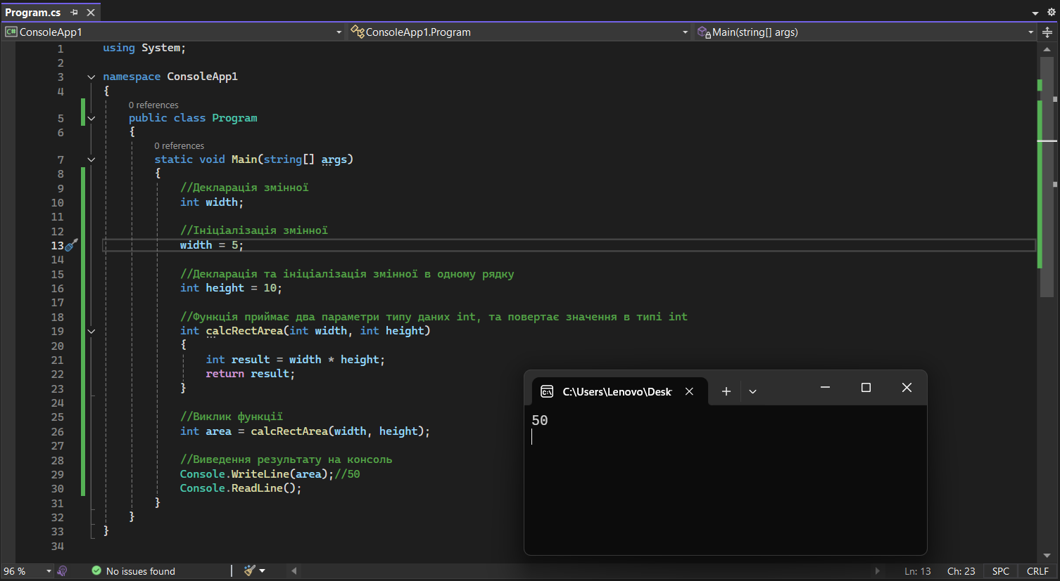
Синтаксис С#
Синтаксис – це структура або набір правил, які описують, як правильно використовувати конкретні конструкції мови програмування

Slide 8
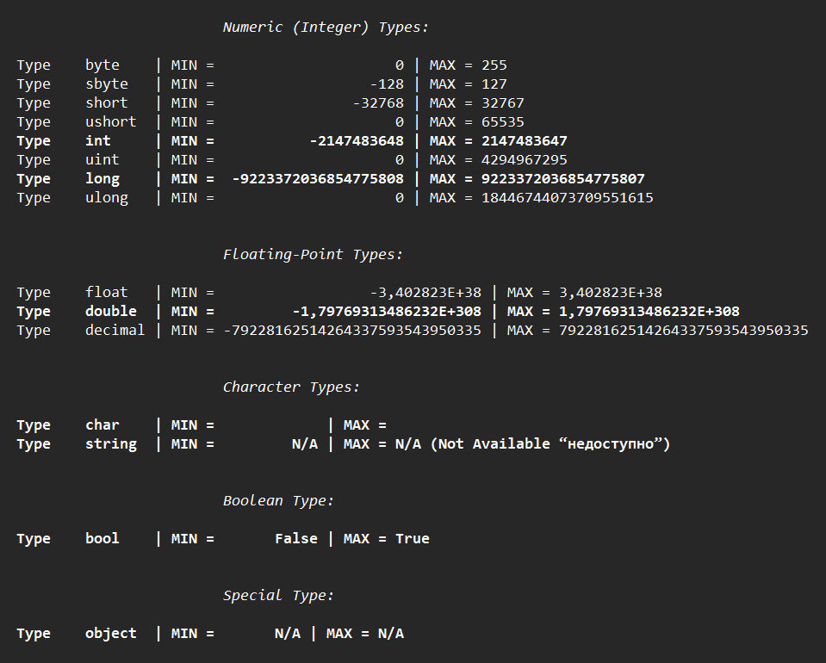
Data types
C# це строго типізована мова програмування, що означає жорстке дотримання типів даних. Типи даних допомагають зберігати певну інформацію, а кожен із них має визначений обсяг пам’яті, який ми можемо використовувати.
Класифікація типів даних:
Numeric / Integer types — цілі числа
Floating-point types — числа з плаваючою комою
Character types — символи та текст
Boolean type — логічний тип даних
Special type — об’єкти. Об’єктами можуть бути класи, інтерфейси, делегати тощо.

Slide 9
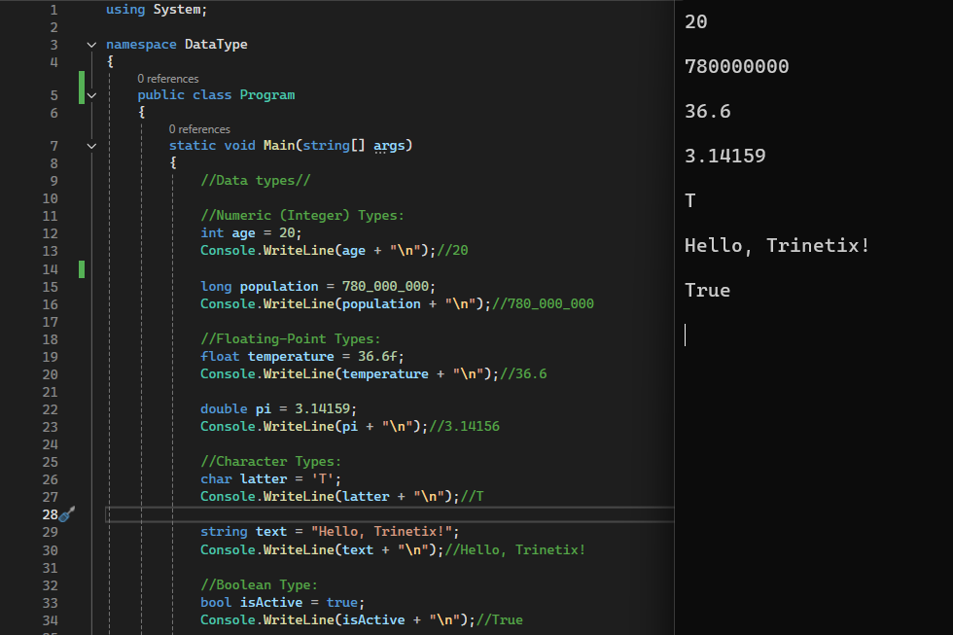
Code: Data types

Slide 10
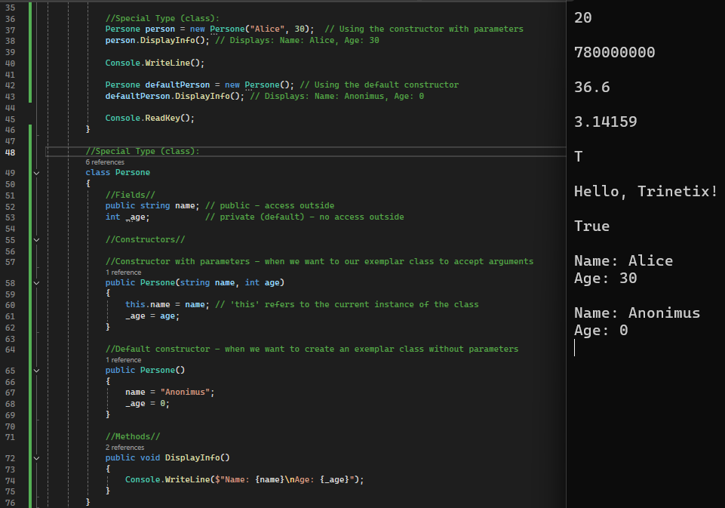
Code: Data types

Slide 11
Types: Value and Reference
Data types
Value types
Reference types
(s)byte
(u)int
(u)short
(u)long
float
double
decimal
char
bool
Ми можемо зберігати об'єкти в типах посилань, і такими типовими об'єктами можуть бути:
string
array (int[], double[,])
class
interface
delegate

Slide 12
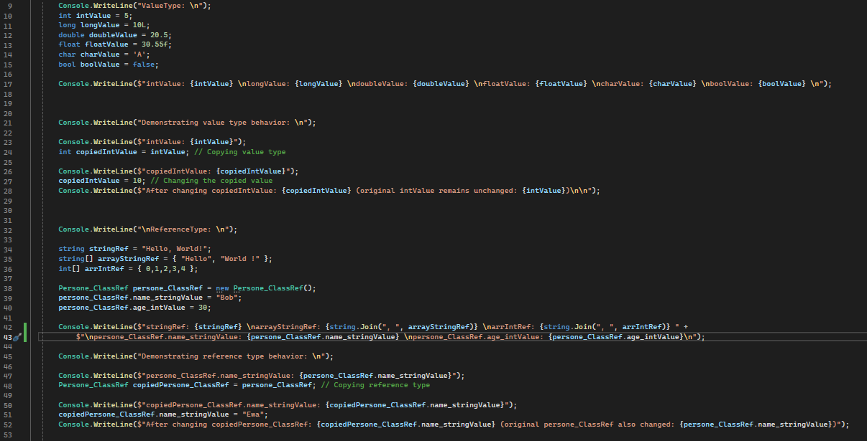
Code: Value types & Reference types

Slide 13
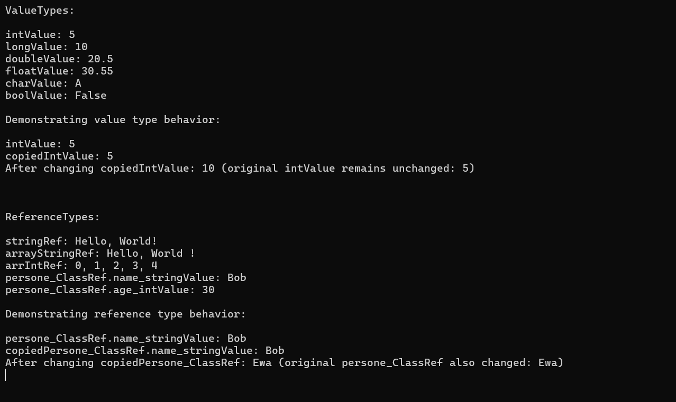
Console: Value types & Reference types

Slide 14
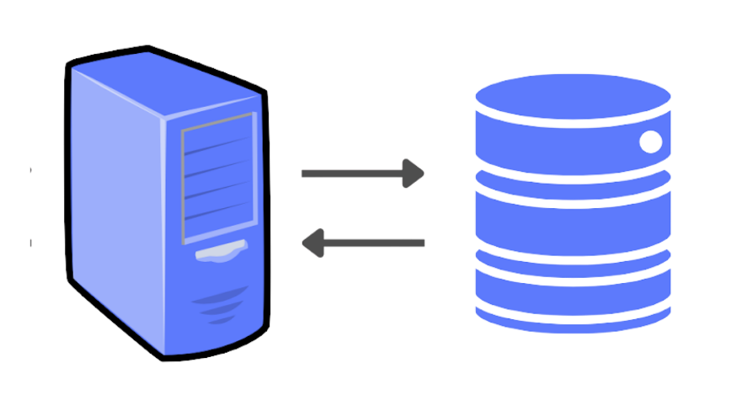
Backend
Backend
Серверна частина веб-сайту — це все те, чого користувач не бачить: б’юче серце або двигун, який реагує на запити, надсилаючи дані на фронтенд для відображення.
Бекенд складається з серверів, баз даних, операційних систем, API та інших компонентів, які працюють разом, щоб якомога швидше надати користувачеві потрібну інформацію.
Server
Database

Slide 15
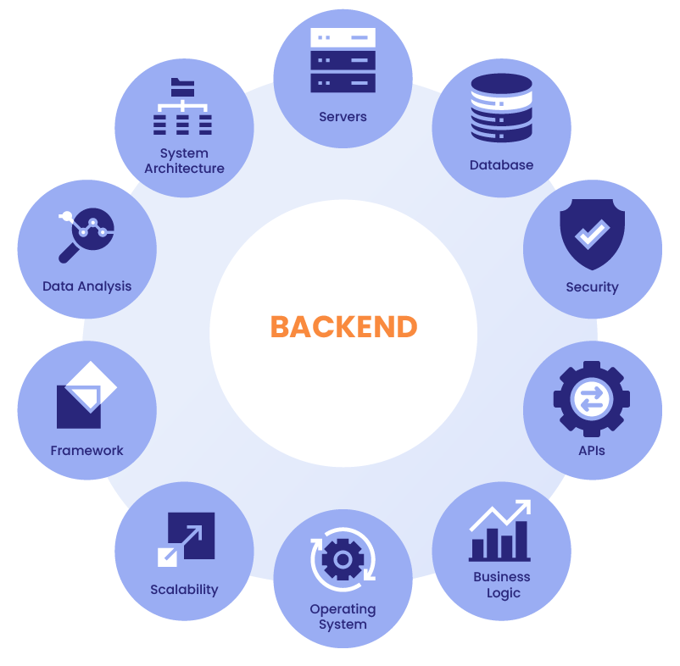
Чому бекенд важливий для веб-сайту?
Обробка запитів і бізнес‑логіка
Аутентифікація та авторизація
Зберігання й керування даними
Безпека
Гнучке розгортання

Slide 16

Database
База даних — це впорядкований набір даних, які зберігаються в комп’ютерній системі в електронному вигляді. Вона дозволяє швидко вводити, редагувати, впорядковувати та завантажувати інформацію.

Slide 17

ASP.NET
ASP.NET — це фреймворк, який є кросплатформним і має відкритий вихідний код.
Фреймворк призначений для створення веб-додатків та сервісів за допомогою .NET і C#. Наприклад:
Створення ендпоінтів із використанням REST API та реалізація функціональності відповідно до заданої бізнес-логіки, такої як автентифікація, авторизація або обробка даних.

Slide 18
IDE
IDE (Integrated Development Environment) – Це програмне забезпечення, необхідні для написання програм. До складу IDE зазвичай входять такі інструменти:
Редактор коду
Компілятор/Інтерпритатор
Засоби тестування
Builder
Debugger
Package manager
Іншими словами, це комплексне середовище, що спрощує процес розробки, роблячи його більш ефективним та зручним

Slide 19
Visual Studio
Visual Studio – це інтегроване середовище розробки, створене компанією Microsoft.
Visual Studio підтримує мови програмування: C#, C++, JavaScript, TypeScript, Python, F#
Visual Studio дає змогу використовувати такі фреймворки: .NET (Framework/Core), MSTest, xUnit

Slide 20
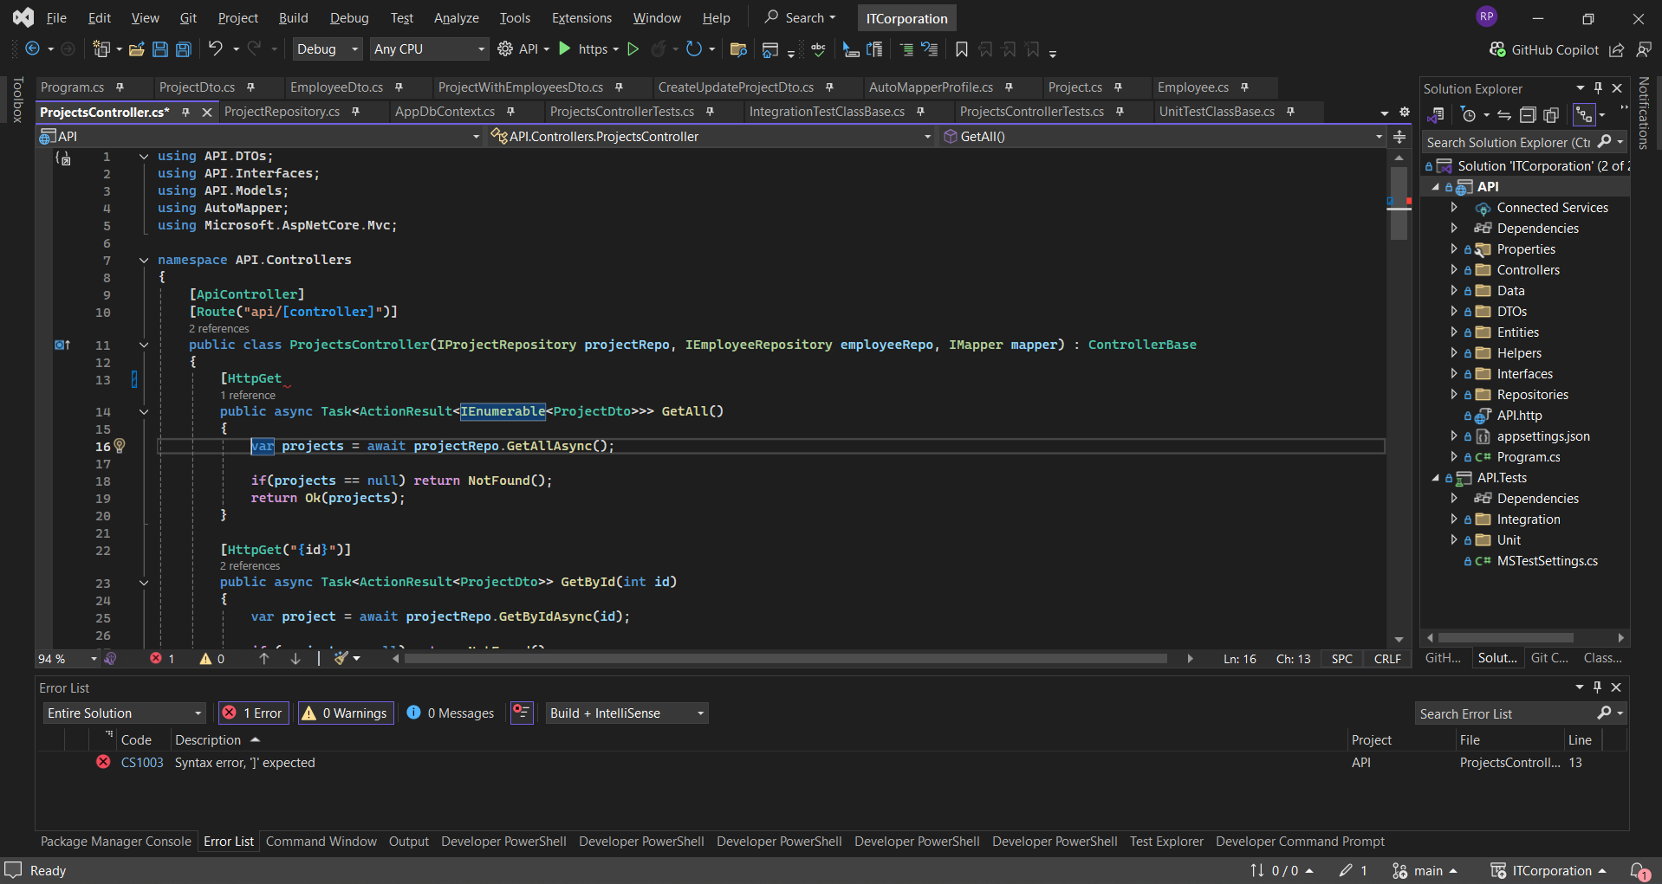
Графічний інтерфейс VS
Кнопка запуску (Start)
Solution Explorer
Редактор коду
Список помилок

Slide 21
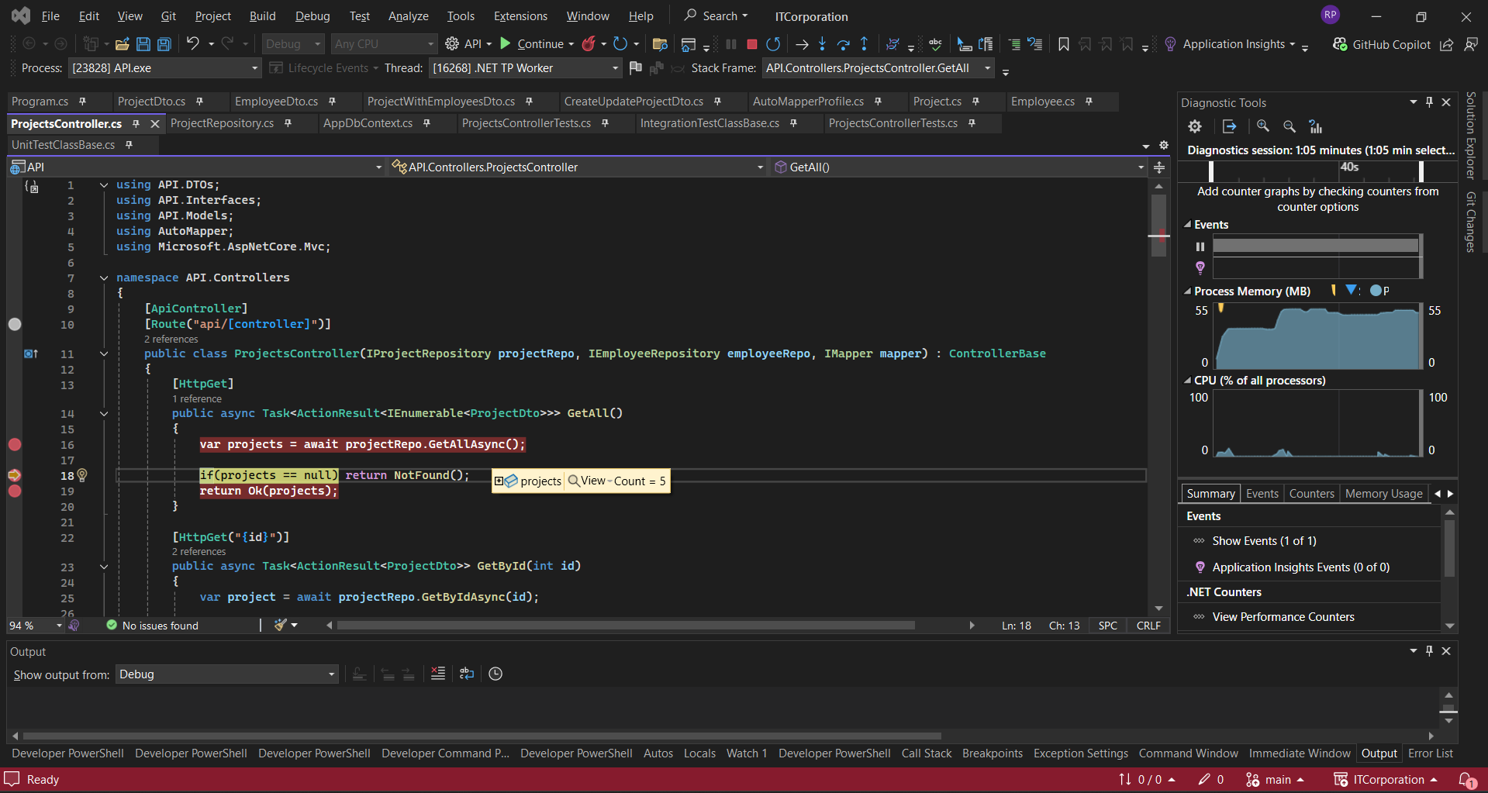
Графічний інтерфейс VS
Кнопки для Debugger
Breakpoint
Детальна інформація про об'єкт «project»

Slide 22
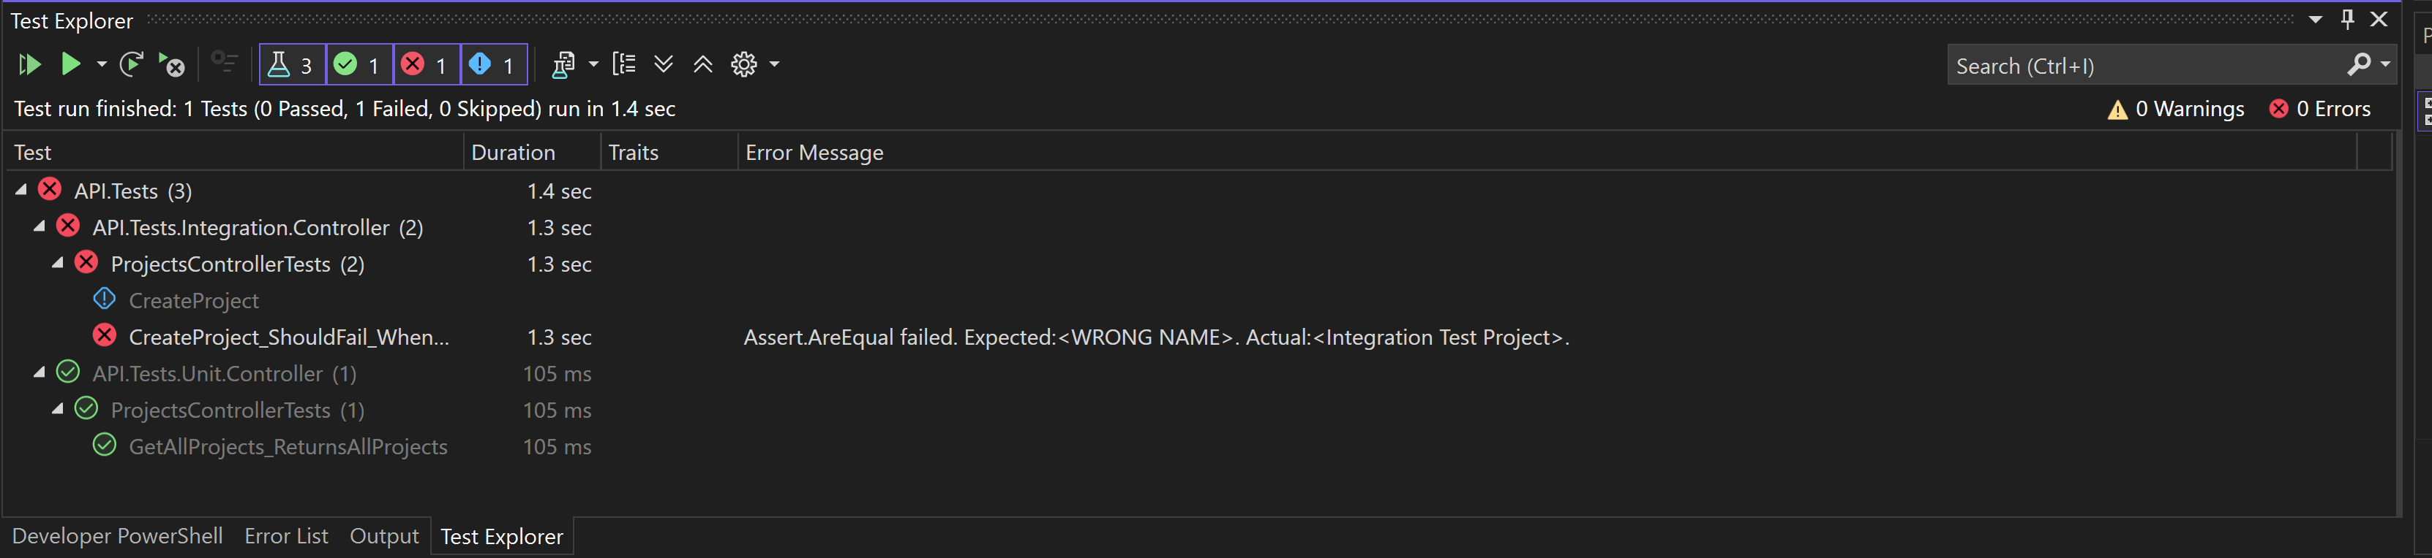
Тести – «Test Explorer»
У редакторі коду Visual Studio є вкладка “Test Explorer”, де можна запускати тести, бачити їх статуси та повідомлення про помилки, якщо вони є.
Кнопки запуску (Start)
Статуси тестів
Список помилок
Список тестів

Slide 23

Client-Server Architecture
Клієнт-серверна архітектура — один із ключових шаблонів розробки пограмного забезпечення, що домінує у створенні розподілених мережевих застосунків. Вона ґрунтується на взаємодії та обміні даними між клієнтом і сервером через мережу.
Вона передбачає такі основні компоненти:
Клієнт
Сервер
Мережа

Slide 24
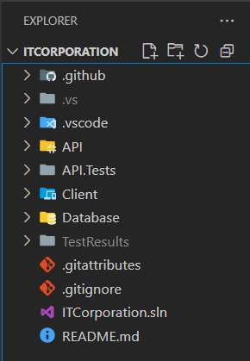
Client-Server Architecture
Клієнт - ініціює запити й відображає результати на пристрої користувача (ПК, телефон, браузер).
(У нашому проєкті клієнт реалізований на Angular)
Сервер - обробляє запити, виконує бізнес-логіку й звертається до БД, формує відповідь. Зазвичай розгорнутий у центрі обробки даних або хмарі.
(У нас сервер написано на ASP.NET Core, а дані зберігаються в PostgreSQL)
Мережа - Канал зв’язку (TCP/IP, HTTP/2, WebSocket тощо), яким клієнт і сервер обмінюються повідомленнями.
(У нашому проєкті взаємодія організована через RESTful HTTP API)

Slide 25
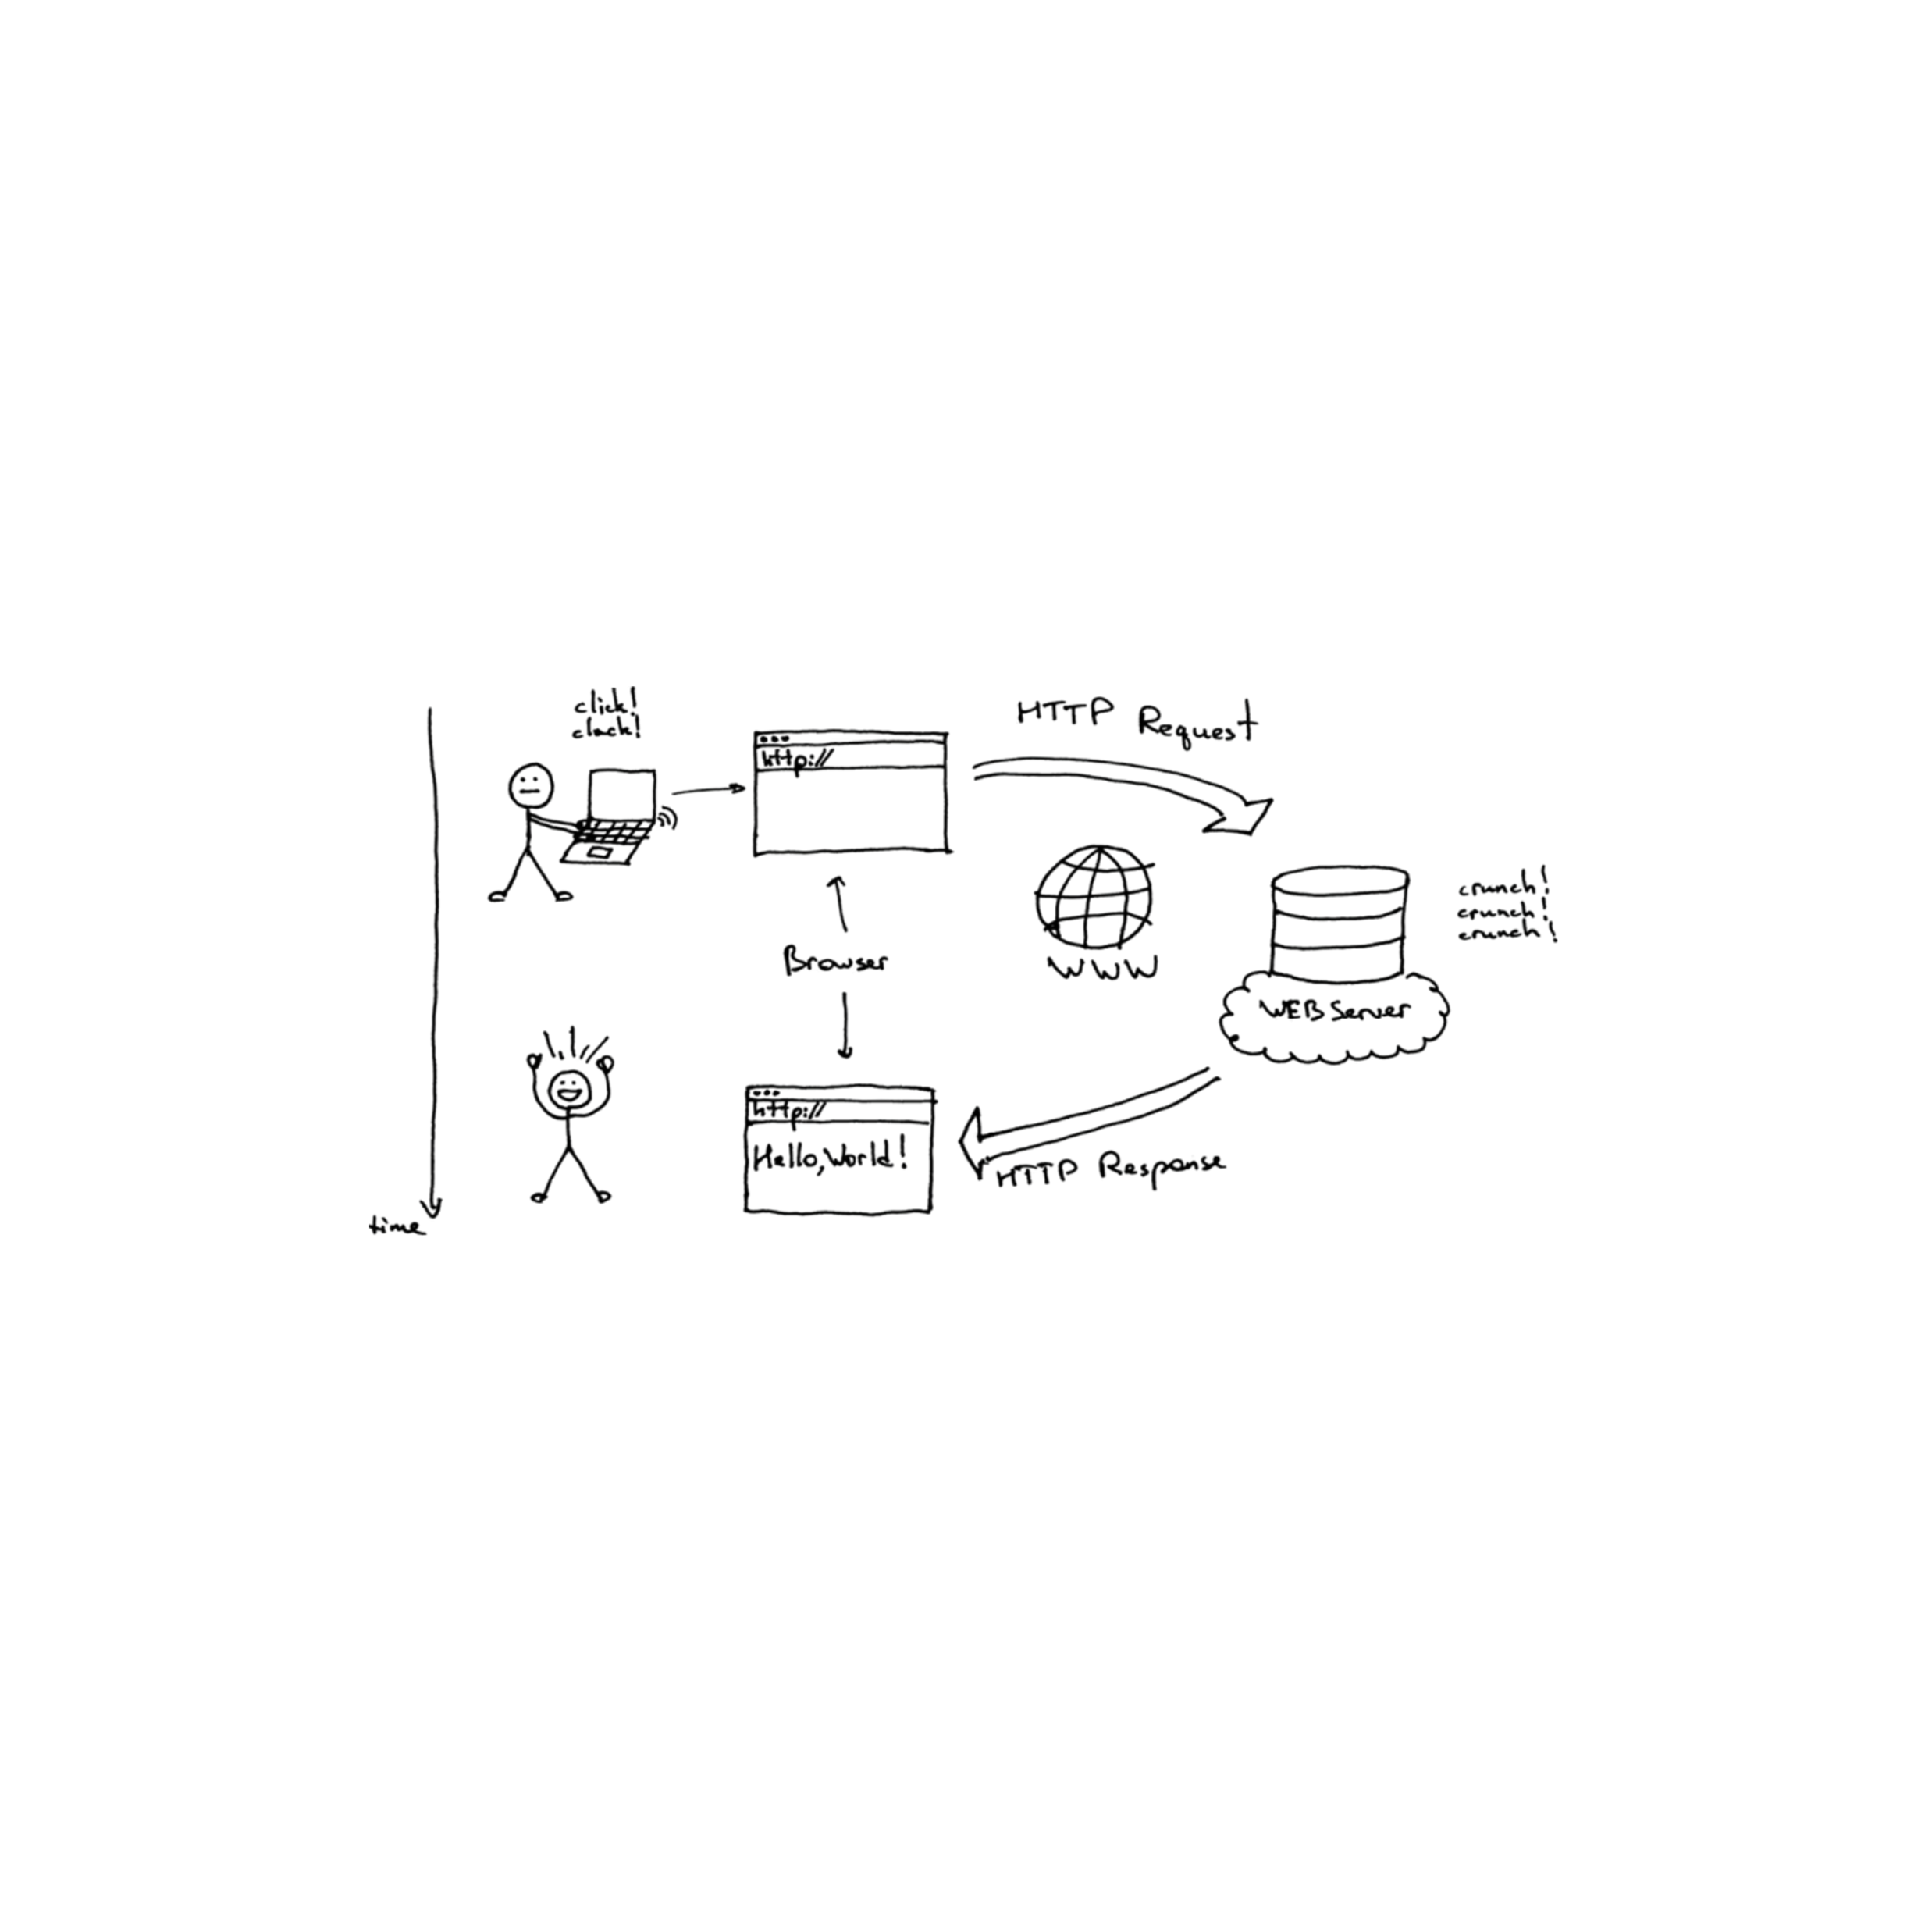
HTTP: як працює запит і відповідь
Клієнт (фронтенд) надсилає HTTP-запит до сервера (опціонально – у формі JSON або XML)
Сервер (бекенд) обробляє запит та формує HTTP-відповідь також (опціонально – у формі JSON або XML)

Slide 26
Найчастіші операції HTTP-методів
Get – отримує дані
/users
/user/3
Повертає статус: 200 або 404
Put – актуалізує ресурс по Id
/user/3
Повертає статус: 200 або 404
Post – створює новий ресурс
/users
/user
Повертає статус: 201, 204 або 400
Delete – видаляє ресурс по Id
/user/3
Повертає статус: 204 або 404
Список HTTP-методів https://en.wikipedia.org/wiki/HTTP#Request_methods

Slide 27
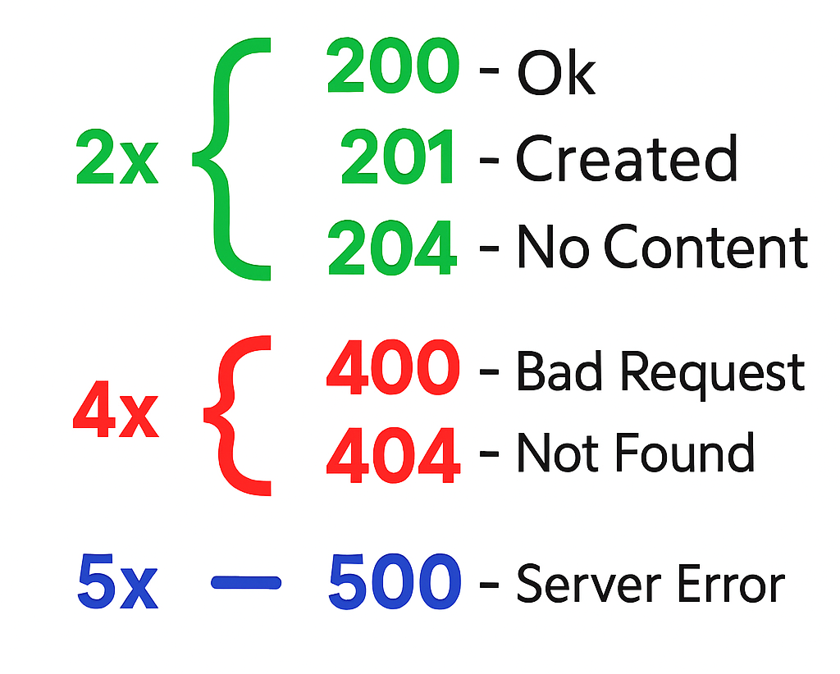
HTTP status codes:
Список HTTP-статусів https://en.wikipedia.org/wiki/List_of_HTTP_status_codes

Slide 28

Swagger
Swagger — це інтсрумент для опису, документування та візуалізації REST API.
Виходячи зі специфікації Swagger можна автоматично згенерувати вихідний код клієнтських бібліотек та зрозумілу текстову документацію
Swagger створює документацію, яка зрозуміла як людині, так і машині.
Інструмент також дає змогу тригерити ендпоінти, щоб перевірити працездатність нашого сервера.

Slide 29
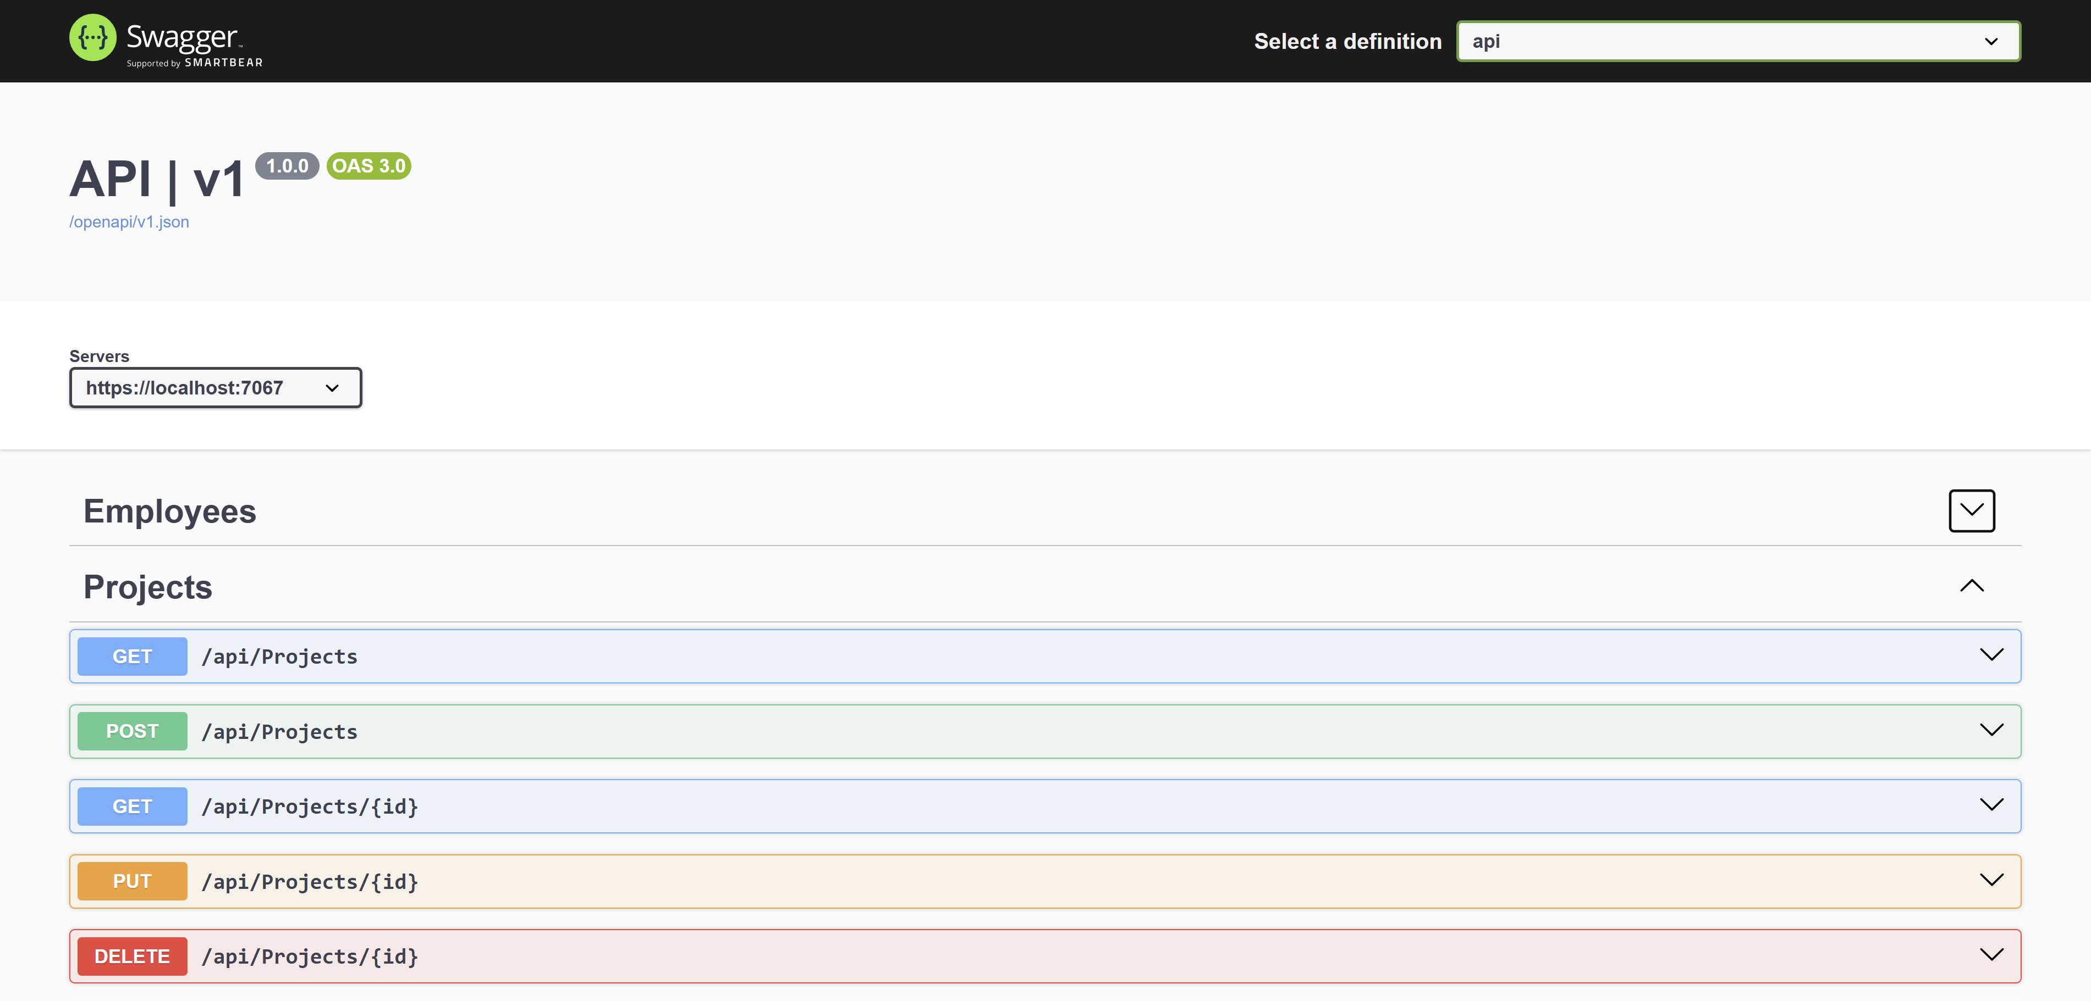
Swagger – список ендпоінтів
Localhost сервера
Список ендпоінтів

Slide 30
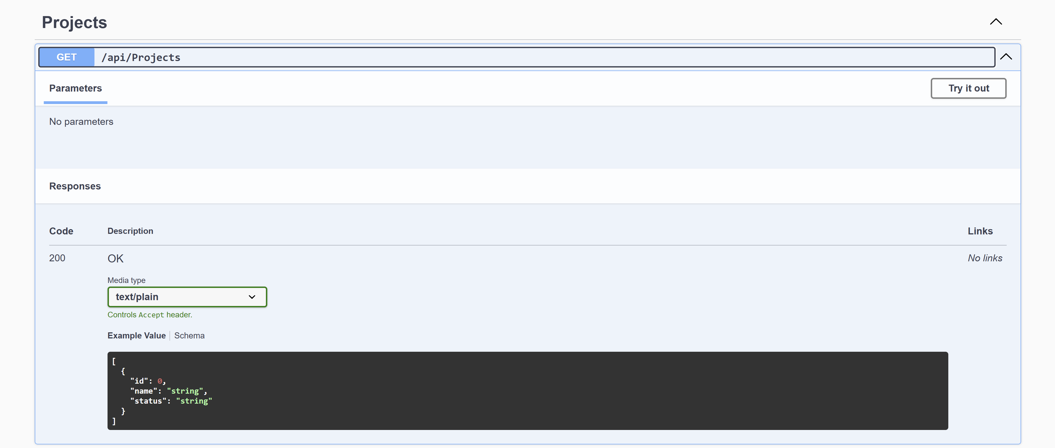
Swagger - Get All Projects
Ендпоінт
Параметри – які ми можем передавати в запиті, а саме в частині header, path, query
Відповідь – документація body про те що ми очікуємов в відповіді в форматі JSON з статусом

Slide 31
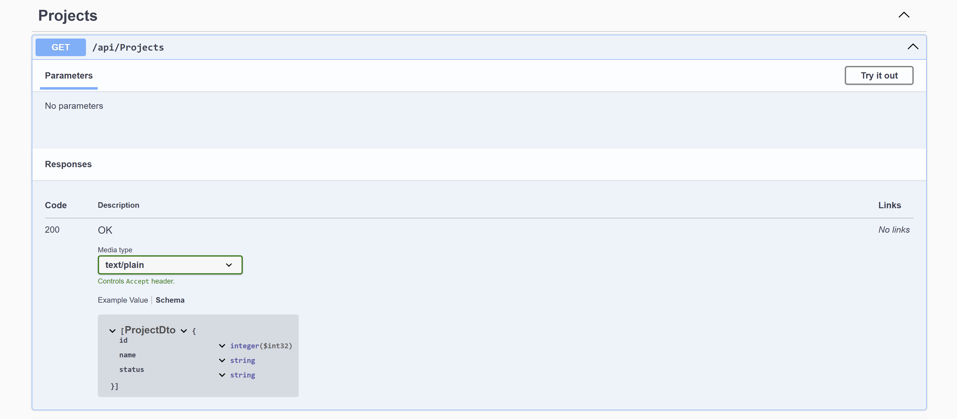
Swagger - Get All Projects
Відповідь – документація в частині body про те що ми очікуємов в відповіді в формі об’єктів з статусом

Slide 32
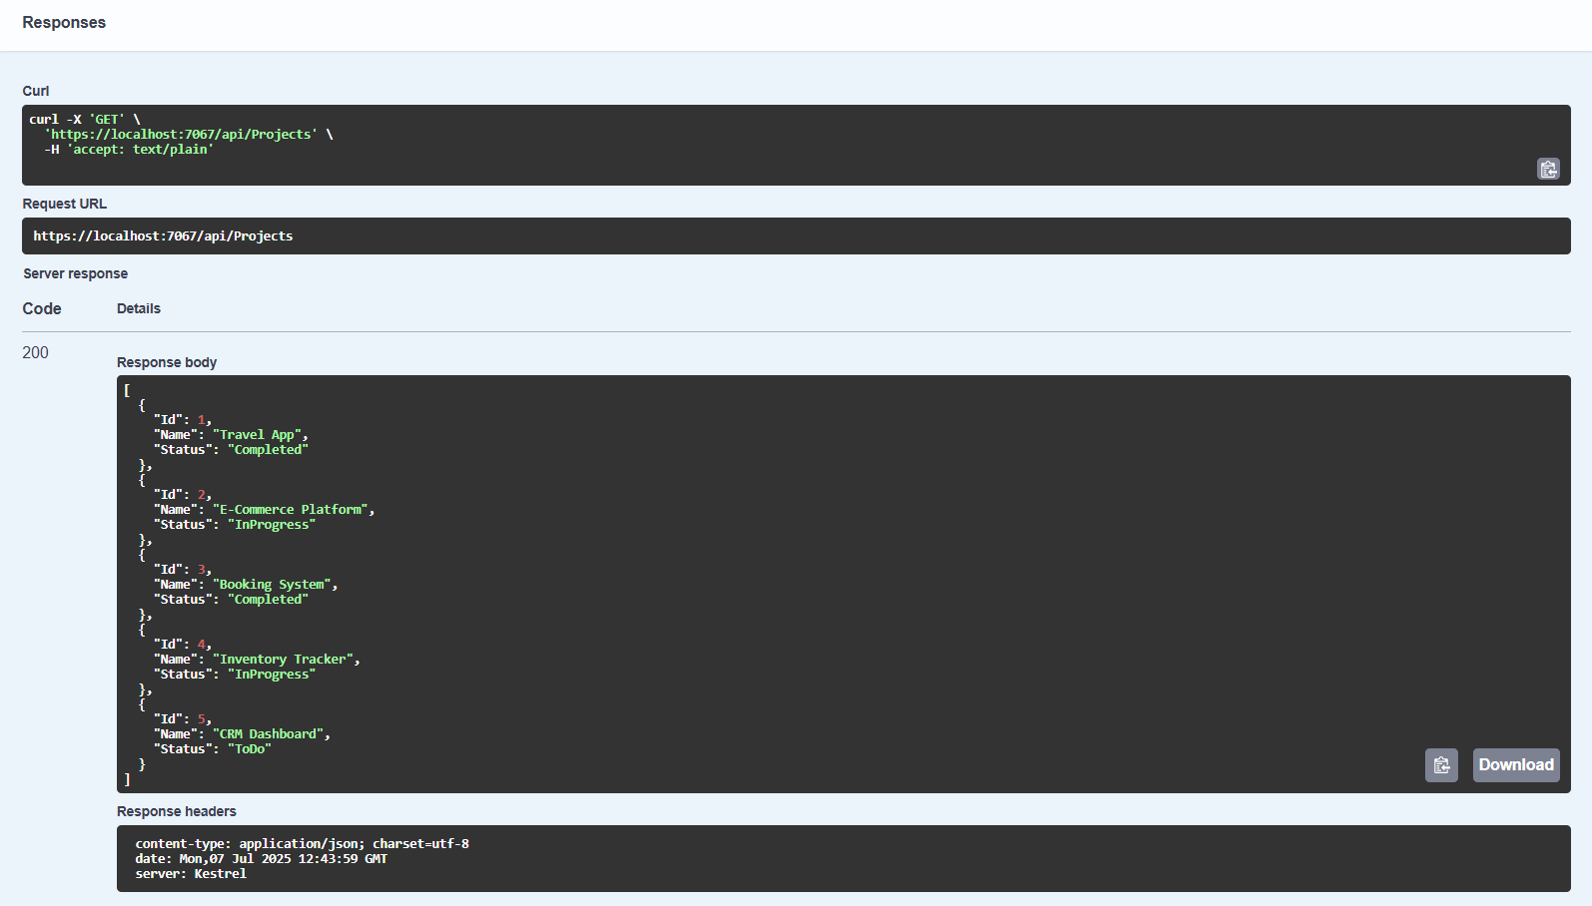
Swagger - Get All Projects
Запит на ендпоінт
Відповідь body з сервера – список проєктів в форматі JSON

Slide 33
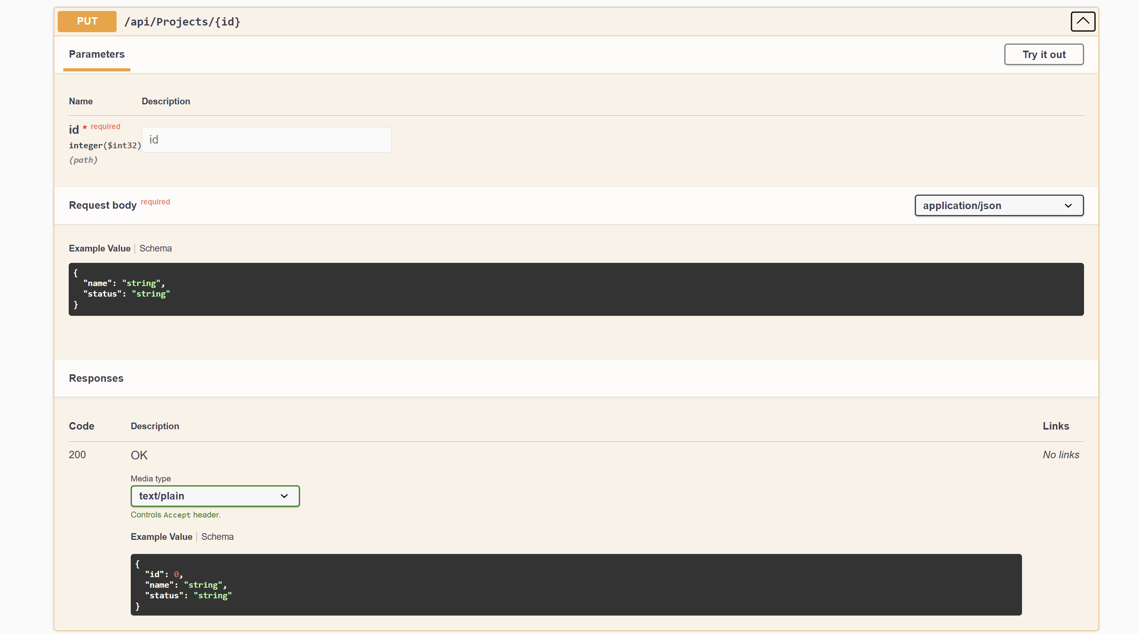
Swagger - Update Project
Параметри – які ми можем передавати в запиті, а саме в частині header, path, query
Запит body – тут ми можемо вказати що саме ми паредаємо в наш запит в частині body у форматі JSON

Slide 34
.NET — це…
a) мова програмування
b) платформа для створення та запуску програм різними мовами
c) СУБД
d) браузерний рушій

Slide 35
Синтаксис — це…
набір правил і структура мови
b) список бібліотек
c) менеджер пакетів
d) тип даних

Slide 36
Основні компоненти клієнт-серверної архітектури
a) Клієнт, Сервер, Мережа
b) Модель, Вид, Контролер
c) Продюсер, Консьюмер, Брокер
d) CPU, RAM, SSD

Slide 37
«Not Found» — це:
a) 201
b) 204
c) 404
d) 500

Slide 38
Swagger — це інструмент для:
a) опису, документування та візуалізації REST API
b) розгортання серверів у хмарі
c) налаштування мережевого обладнання
d) написання SQL-запитів

Slide 39
Відповіді
1 — b
2 — a
3 — a
4 — c
5 — a

Slide 40
Зміст
Backend
Проєктування: Class Diagram UML / ERD
Endpoint
Pattern DTO
ORM (EF) / Procedure
Middleware
Цикл життя req/resp HTTP (Get, Post, Put, Delete)

Slide 41
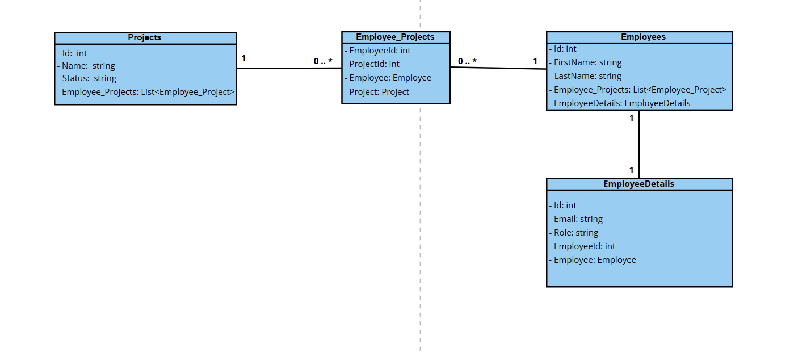
Проєктування: Class Diagram в UML
Діаграма класів (UML) — це статичне відображення структури системи: показує класи з їхніми атрибутами й методами та зв’язки між ними (асоціації, композиції, наслідування). Допомагає швидко зрозуміти, які сутності існують у домені й як вони взаємодіють між собою.

Slide 42
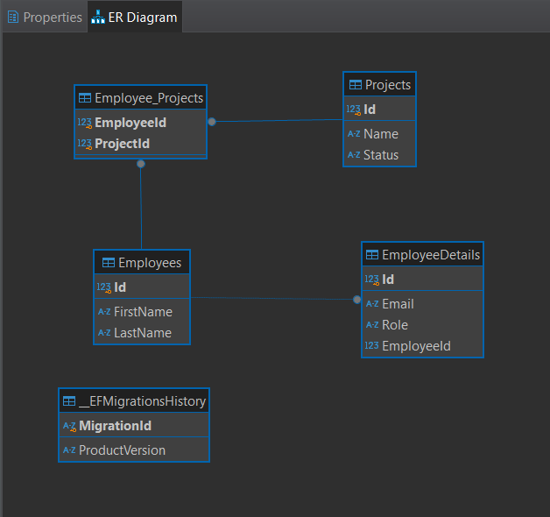
Проєктування: Entity–Relationship Diagram
Entity–Relationship Diagram (ERD) — це графічне подання логічної моделі даних: показує таблиці-сутності, їхні атрибути та зв’язки (1 : 1, 1 : N, M : N).
Дозволяє швидко оцінити структуру бази та перевірити цілісність даних.

Slide 43

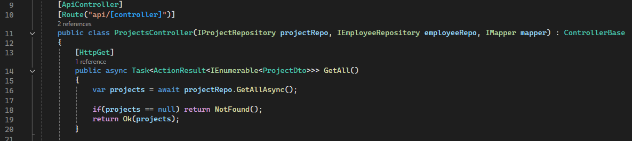
Endpoint
Приклад:
Ендпоінт (endpoint) —взаємодія між двома сторонами: клієнтом і сервером. Іншими словами, це конкретне місце URL-шлях, куди можна надсилати запити й отримувати відповіді

Slide 44
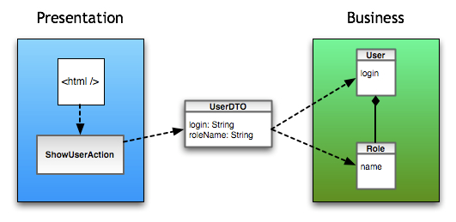
Project pattern DTO (Data Transfer Object)
DTO або (Data Transfer Object) — це об'єкт, який використовується для передачі даних між доменами (наприклад, в client-server архітектурі).

Slide 45
Навіщо потрібен DTO?
Відокремлює внутрішню модель (Entity) від того, що ми віддаємо зовні.
Забезпечує безпеку (не всі поля Entity передаються клієнту).
Полегшує серіалізацію/десеріалізацію у JSON.
Зменшує обсяг переданих даних (лише необхідні поля).

Slide 46
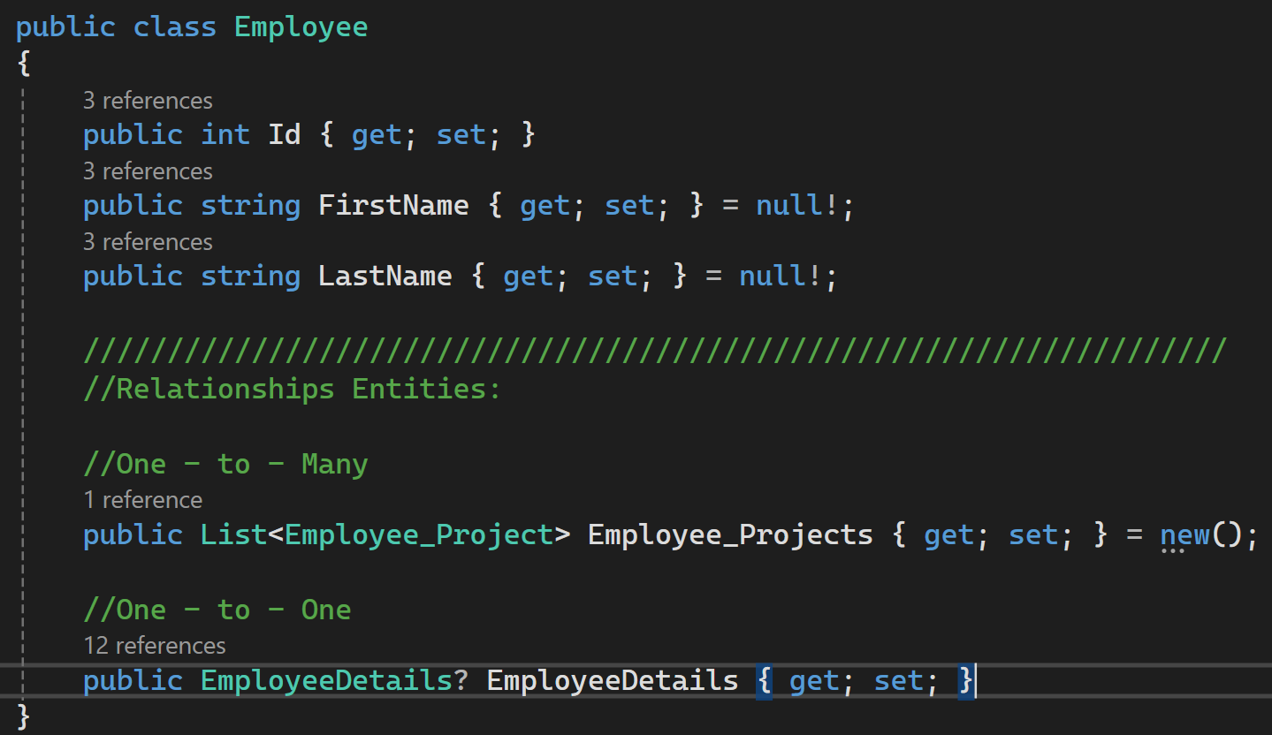
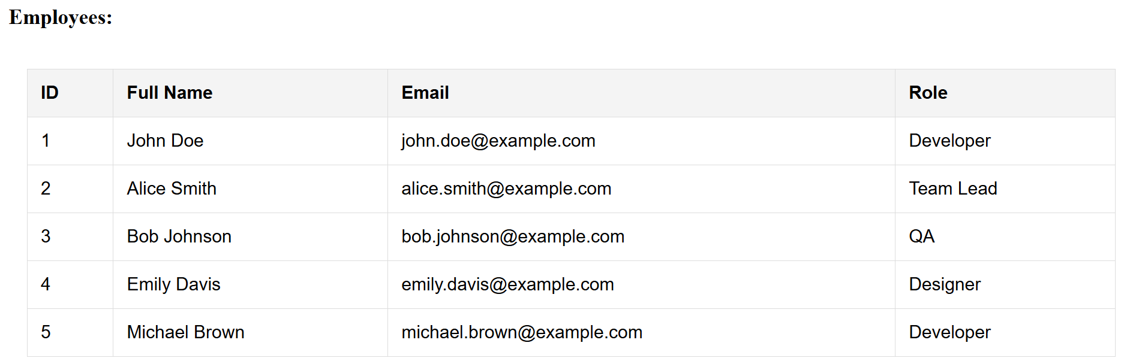
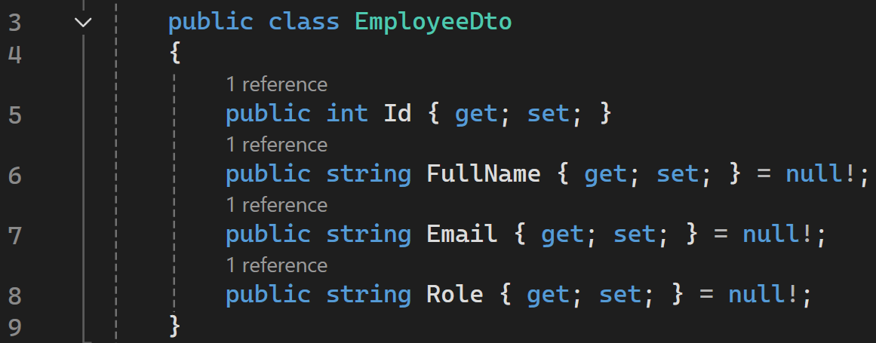
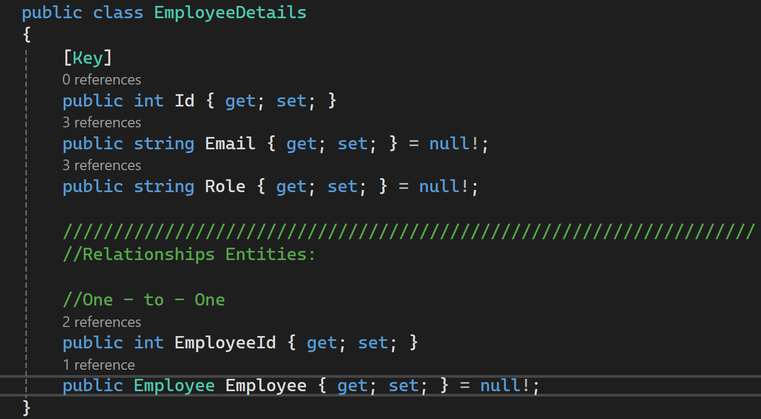
Приклад використання DTO
Backend
Frontend
DTO

Slide 47
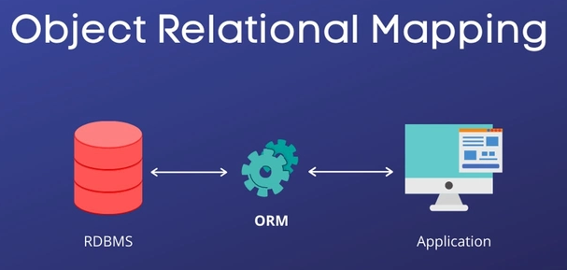
ORM (EF) / Procedure
ASP.NET Core також комунікує з базою даних за допомогою технології Entity Framework, яка є прикладом програмування типу Object-Relational Mapper (ORM).
Комунікація з бд за допомогою:
Entity Framework
Procedure

Slide 48

Entity Framework
Entity Framework (EF) — це інструмент, що спрощує роботу .NET-програм із базами даних.
EF:
перетворює таблиці на об’єкти, щоб з ними було зручніше працювати в C#
дає змогу писати запити LINQ замість SQL
автоматично відстежує зміни й оновлює записані дані
допомагає безпечно змінювати структуру бази (міграції).
Отже, EF робить доступ до будь-якої підтримуваної бази даних зрозумілим і простим

Slide 49
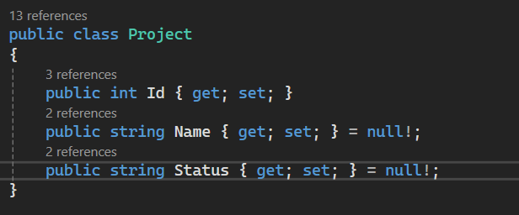
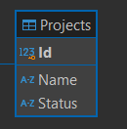
ORM
Object-Relational Mapper (ORM) – звільнює програміста від написання SQL запитів, та допомагає мапити наші класи в таблці в бд.
Маповання:
Class -> Table
Property -> Record
Class
Property
Table
Record

Slide 50
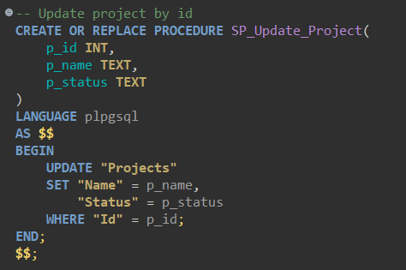
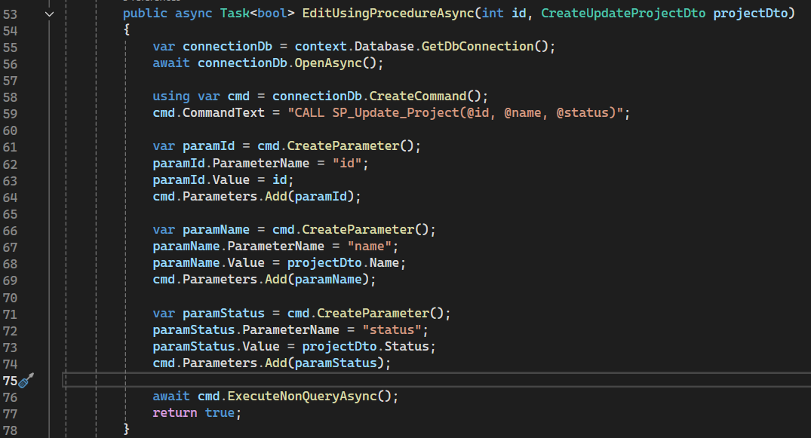
Procedure
Збережена процедура (stored procedure) — це наперед створений SQL-скрипт, який зберігається всередині самої бази даних. Програма просто «викликає» цю процедуру по імені й передає потрібні параметри.

Slide 51
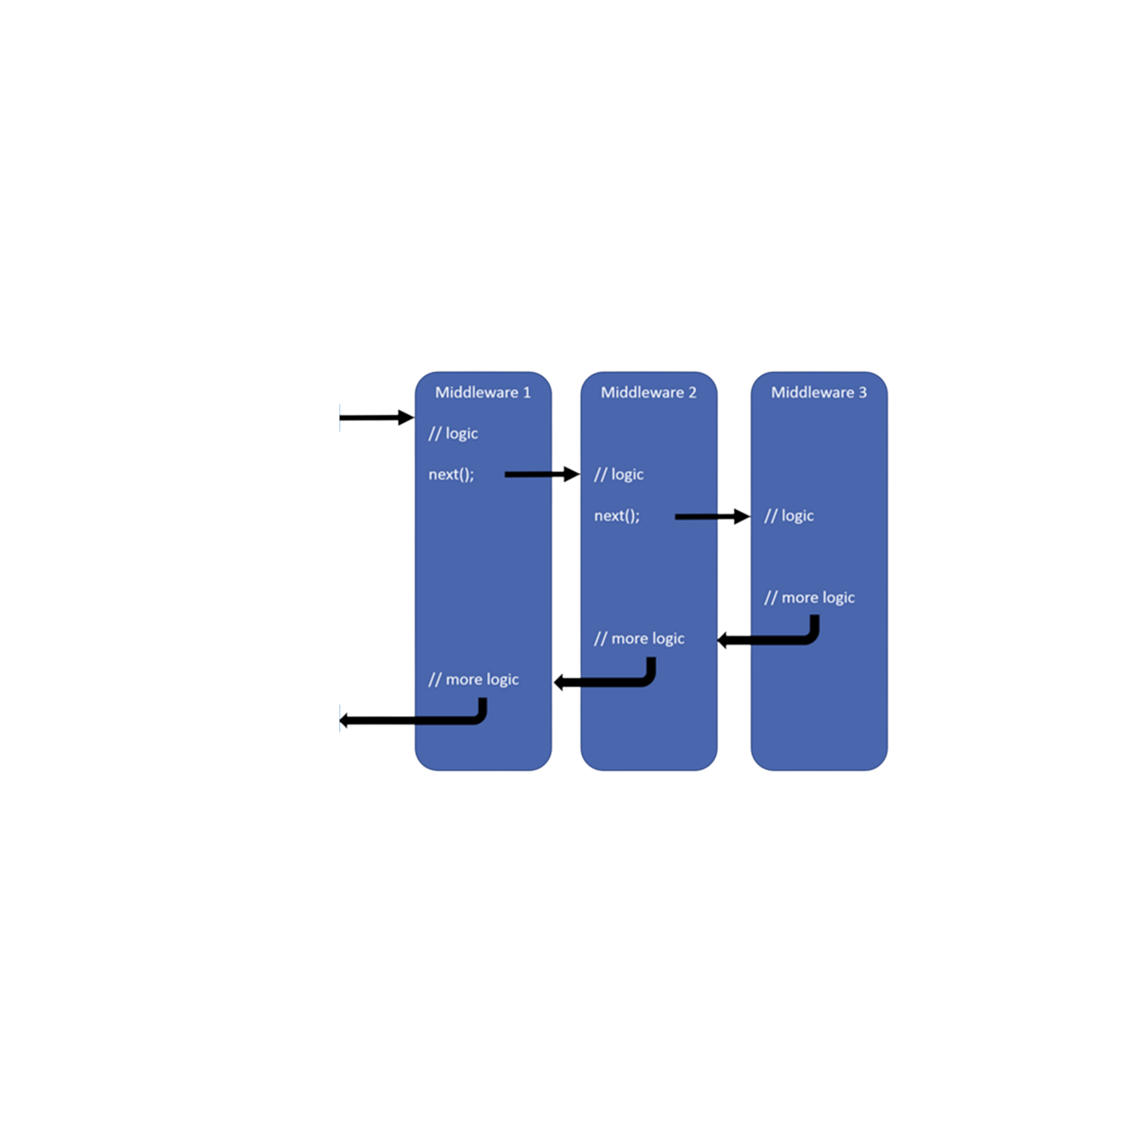
Middleware
Middleware – є центральним елементом обробки запитів і відповідей у веб-застосунку.
В ASP.NET middleware конфігурується у файлі Program.cs (починаючи з .NET 6)
Request
Response

Slide 52
Middleware
Формування middleware відбувається лише один раз — під час запуску сервера. (Це робить метод .Build() у Program.cs)
Виконання конвеєра middleware відбувається щоразу, коли надходить HTTP-запит від клієнта. (Це виконує метод .InvokeAsync())
Тож конвеєр будується один раз, але проходиться (виконується) на кожен запит.

Slide 53
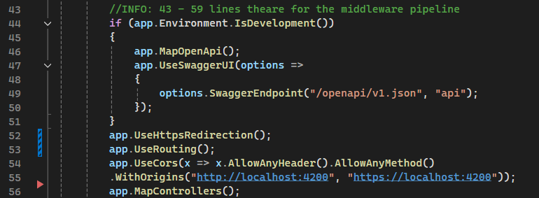
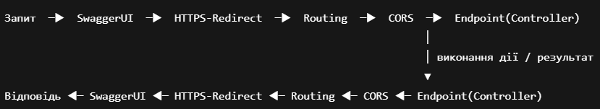
Конвеєр middleware

Slide 54

Цикл життя req/resp HTTP – GET All
Запит-HTTP, типу GET
https://localhost:7067/api/projects
Middleware( Routing )
ProjectsController( GetAll )
Repository( GetAllAsync )
9. Відповідь-HTTP (Ok + JSON)
8. Серіалізація DTO -> JSON
7. ProjectsController( GetAll )
6. Repository( GetAllAsync )
Мапить Entity -> DTO
5. AppDbContext

Slide 55
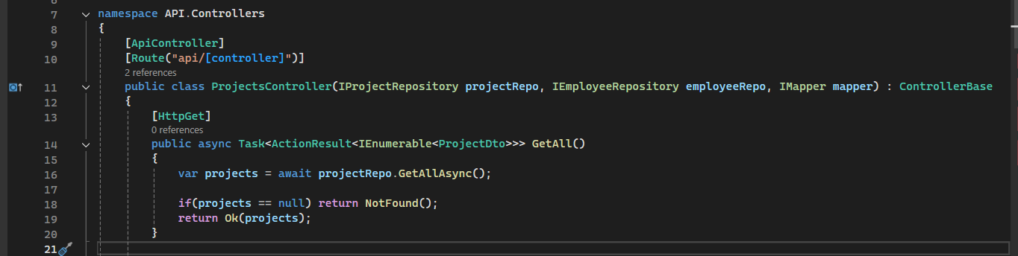
Code: Ендпоінту Get All

Slide 56

Цикл життя req/resp HTTP - Get by ID with employees
Запит-HTTP, типу GET (by Id)
https://localhost:7067/api/projects/1/with-employees
Middleware( Routing )
ProjectsController( GetWithEmployees )
Repository( GetWithEmployeesAsync )
9. Відповідь-HTTP (Ok + JSON)
8. Серіалізація DTO -> JSON
7. ProjectsController( GetWithEmployees )
6. Repository( GetWithEmployeesAsync )
Мапить Entity -> DTO
5. AppDbContext

Slide 57
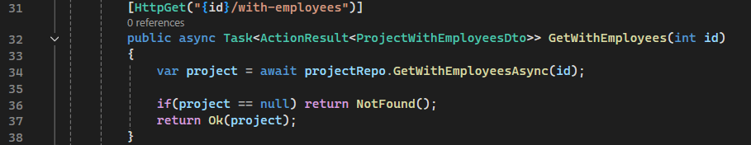
Code: Eндпоінту Get by Id

Slide 58

Цикл життя req/resp HTTP - POST
Запит-HTTP, типу POST
https://localhost:7067/api/projects
Middleware( Routing )
Десеріалізація JSON -> DTO
ProjectsController( Create )
Мапить DTO -> Entity
Repository(AddAsync)
10. Відповідь-HTTP (Created + JSON)
9. Серіалізація DTO -> JSON
8. ProjectsController( Create )
Мапить Entity -> DTO
7. Repository( SaveChangesAsync )
6. AppDbContext

Slide 59
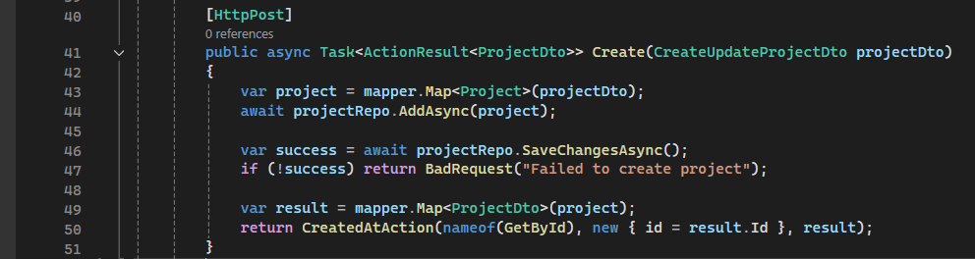
Code: Eндпоінту Post

Slide 60

Цикл життя req/resp HTTP – PUT
Запит-HTTP, типу PUT
https://localhost:7067/api/projects/6
Middleware( Routing )
Десеріалізація JSON -> DTO
ProjectsController( Update )
Repository( GetEntityByIdAsync, EditUsingProcedureAsync, GetByIdAsync)
Мапить Entity -> DTO
9. Відповідь-HTTP (Ok + JSON)
8. Серіалізація DTO -> JSON
7. ProjectsController( Update )
6. AppDbContext

Slide 61
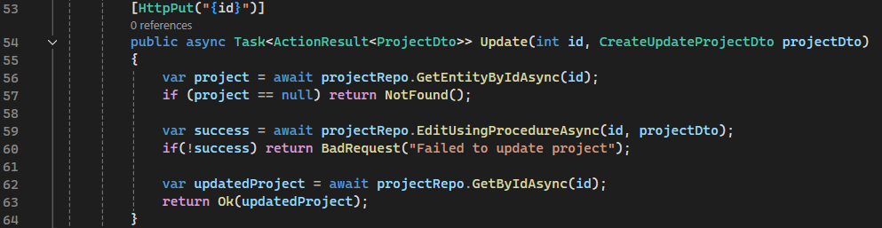
Code: Eндпоінту Put

Slide 62

Цикл життя req/resp HTTP - DELETE
Запит-HTTP, типу DELETE
https://localhost:7067/api/projects/6
Middleware( Routing )
ProjectsController( Delete )
Repository( GetEntityByIdAsync, Delete, SaveChangesAsync )
7. Відповідь-HTTP ( NoContent )
6. ProjectsController( Delete )
5. AppDbContext

Slide 63
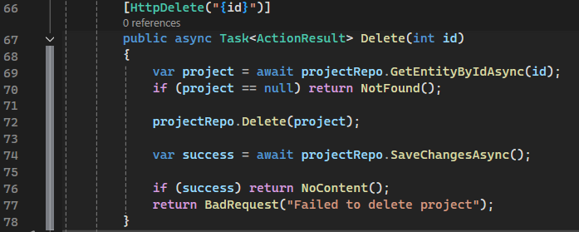
Code: Eндпоінту Delete

Slide 64
Діаграма класів показує насамперед:
поведінку об’єктів у часі
b) статичну структуру класів і зв’язків між ними
c) розміщення серверів у мережі
d) послідовність викликів методів

Slide 65
Endpoint — це:
a) IP-адреса провайдера
b) конкретний URL-шлях, куди надсилають запити й отримують відповіді
c) драйвер мережевої карти
d) файл конфігурації сервера

Slide 66
Навіщо застосовують DTO?
a) щоб напряму підключатися до БД
b) для передачі тільки потрібних даних і розв’язування шарів
c) для керування потоками
d) для кешування DNS

Slide 67
Основна роль ORM:
a) перетворює HTTP у WebSocket
b) мапить об’єкти на таблиці БД і генерує SQL
c) замінює сервер додатків
d) керує CI/CD

Slide 68
Де з .NET 6+ зазвичай налаштовують middleware?
a) Startup.cs
b) Program.cs
c) appsettings.json
d) у класі контролера

Slide 69
Відповіді
1 — b
2 — b
3 — b
4 — b
5 — b

Slide 70
Зміст
Backend
Цикл життя req/resp HTTP з статусом 400 та 404
Unit Tests vs Integration Tests
Pattern: AAA
Unit Tests
Integration Tests
Database
SQL & NoSQL
INSERT INTO

Slide 71
Помилка - 404 Not found
Запит-HTTP, типу PUT
https://localhost:7067/api/projects/simulate-not-found-project/6
Middleware( Routing )
Десеріалізація JSON -> DTO
ProjectsController( Update )
Repository( GetEntityByIdAsync )
8. Відповідь-HTTP ( NotFound )
ProjectsController( Update )
NotFound()
6. AppDbContext

Slide 72
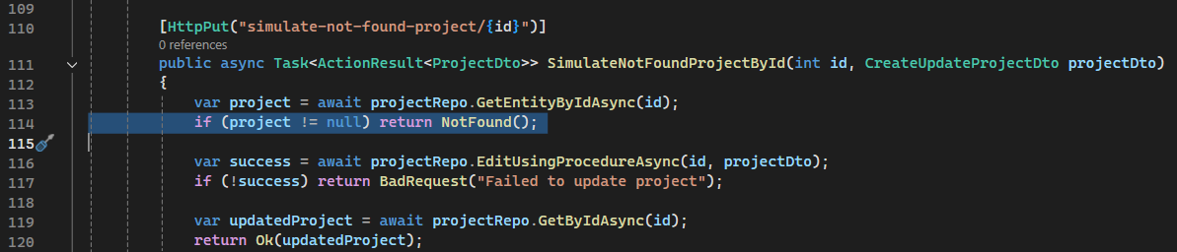
Code: Помилка - 404 Not found

Slide 73
Помилка – 400 Bad request
Запит-HTTP, типу POST
https://localhost:7067/api/projects/simulate-bad-request-create-project
Middleware( Routing )
Десеріалізація JSON -> DTO
ProjectsController( Create )
Мапить DTO -> Entity
Repository(AddAsync)
9. Відповідь-HTTP ( BadRequest )
8. ProjectsController( Create )
BadRequest()
7. Repository( SaveChangesAsync )
6. AppDbContext

Slide 74
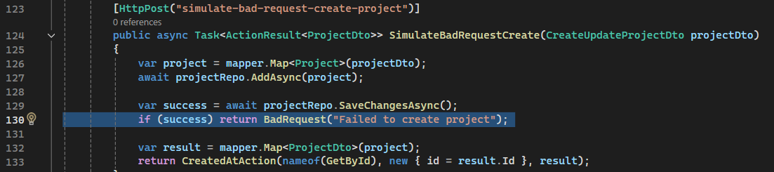
Code: Помилка – 400 Bad request

Slide 75


Unit Tests vs Integration Tests
 | Unit test | Integration test
Визначення | Перевіряють окремі функції, методи або класи в ізоляції, без залежностей від інших частин системи. | Перевіряють взаємодію між різними компонентами системи, щоб упевнитися, що вони коректно працюють разом.
Бібліотеки | xUnit MSTest | xUnit MSTest

Slide 76
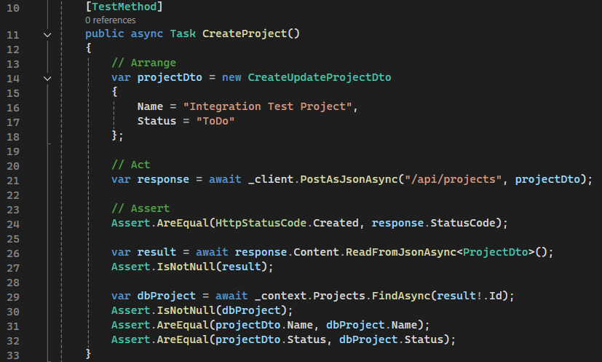
Testing and the Arrange, Act and Assert (AAA) Pattern
Патерн тестування AAA — це підхід, що передбачає поділ тестового методу на три частини:
Arrange (підготовка),
Act (виконання дії),
Assert (перевірка результату)

Slide 77
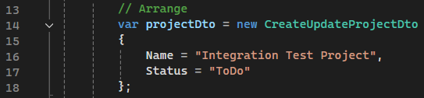
Arrange
Arrange – цей етап готує все необхідне для виконання тесту, щоб переконатися, що він дає точні результати. Це включає ініціалізацію об’єктів, налаштування залежностей і середовища, необхідного для тестового сценарію.

Slide 78
Act
Act – це етап, на якому ви виконуєте конкретну функціональність, яку хочете протестувати. Він передбачає взаємодію з SUT (System Under Test — система, що тестується) шляхом виклику методу або виконання функції, яку ви підготували на попередньому етапі.

Slide 79
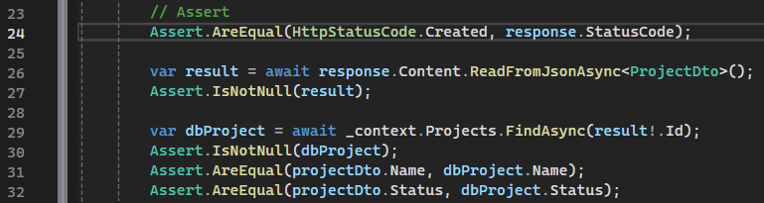
Assert
Assert – на цьому етапі виконується перевірка того, чи відповідає результат модульного тестування вашим очікуванням. Він передбачає перевірку результатів, отриманих на етапі Act, на відповідність очікуваним значенням, щоб підтвердити, що SUT (System Under Test) працює належним чином.
Список методів Assert - https://learn.microsoft.com/en-us/dotnet/api/microsoft.visualstudio.testtools.unittesting.assert?view=mstest-net-3.9

Slide 80
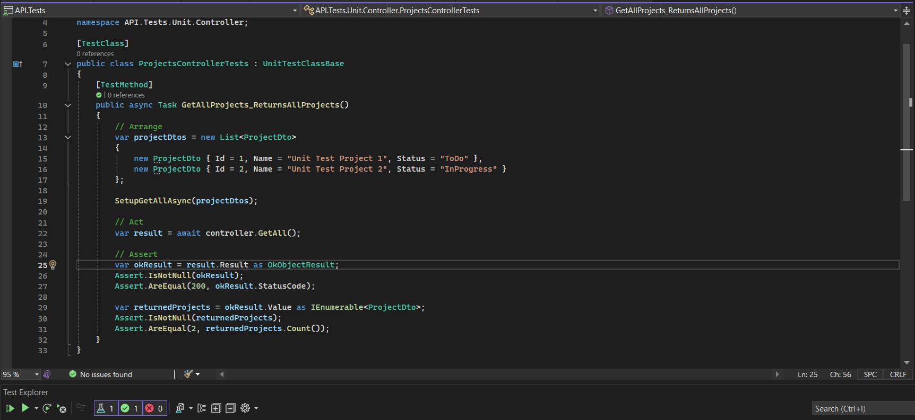
Code: Unit test

Slide 81
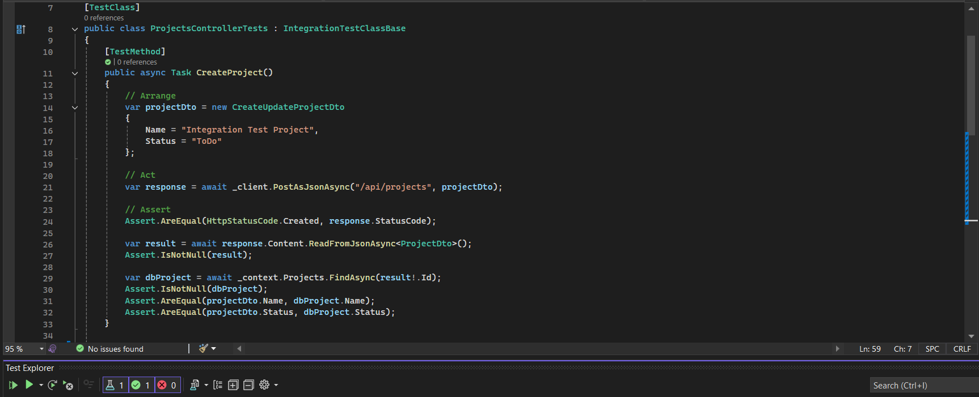
Code: Integration test

Slide 82
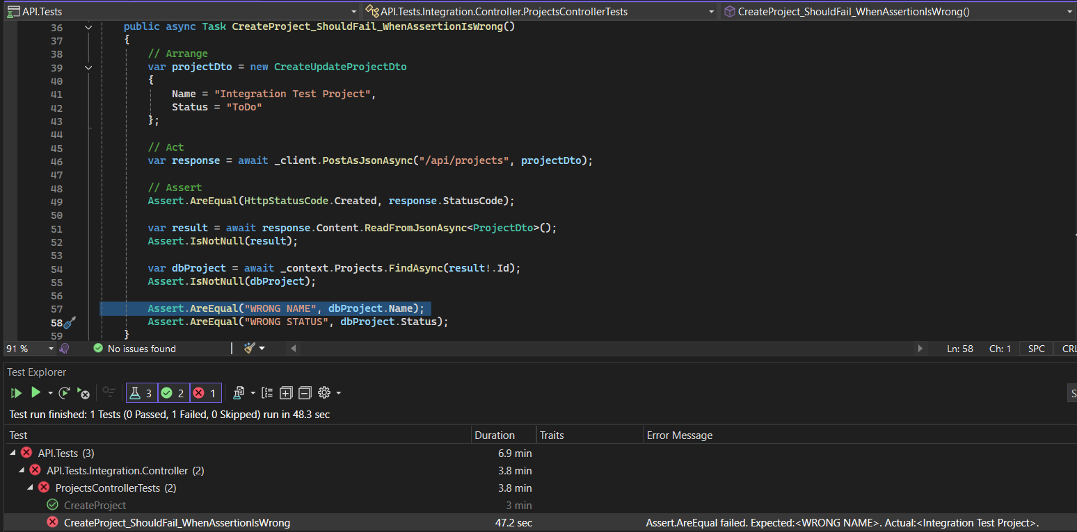
Code: Integration test

Slide 83
Database

Slide 84
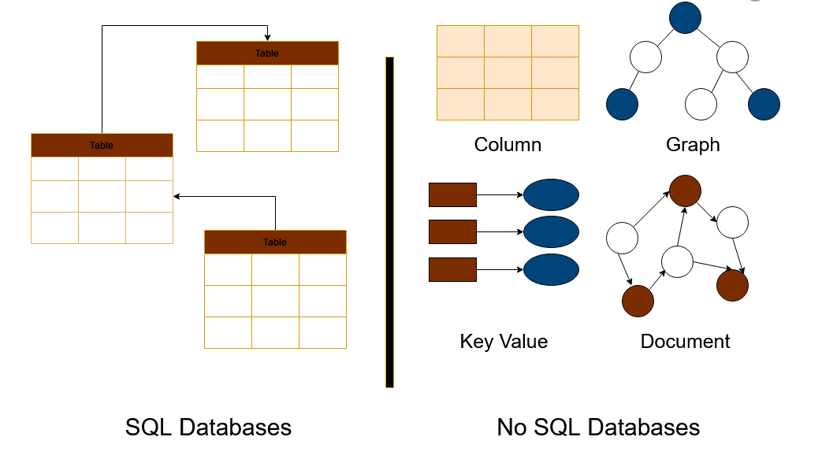
SQL & NoSQL
SQL та NoSQL – це дві різні технології баз даних.
Бази даних SQL наголошують на структурованих реляційних моделях.
Бази даних NoSQL використовують гнучкий, безсхемний підхід для обробки різноманітних та динамічних даних, роблячи акцент на масштабованості та швидкості.

Slide 85
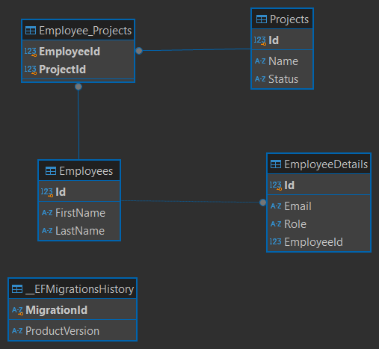

Характеристики баз даних SQL
Схема: описує структуру бази даних — таблиці, поля, типи даних, допустимі значення та зв’язки між таблицями
Таблиці: основні елементи бази, які представляють сутності (наприклад, клієнтів або транзакції). Рядки містять окремі записи, а стовпці — атрибути (наприклад, ім’я, email).

Slide 86
Розбір вигляду таблиці в SQL
Традиційна база даних - організована у вигляді таблиць, де:
В середині таблиці знаходяться рядки та стовпці
Рядки — це записи або кортеж (наприклад, один проєкт),
Стовпці — це поля або атрибут (наприклад, назва або статус проєкту).
Таблиця
Поле, Стовпець, Атрибут
Запис, Рядок, Кортеж

Slide 87



Поширені системи баз даних SQL
PostgreSQL
Microsoft SQL Server (MSSQL)
MySQL
Oracle
SQLite

Slide 88


Характеристики баз даних NoSQL
Динамічна схема: На відміну від попередньо визначених, фіксованих схем реляційних баз даних, нереляційні бази даних забезпечують гнучкість. Різні записи в одній базі даних можуть мати різні поля. Наприклад, у базі даних клієнтів один клієнт може мати поле імені та віку, а інший – поле імені та електронної пошти.

Slide 89



Поширені системи баз даних NoSQL
MongoDb
Neo4J
Cassandra
Redis

Slide 90
Релаційний систем керування базами даних
Релаційний систем керування базами даних – relational database management system (RDBMS) це набір програм, які дозволяють зберігати, редагувати, впорядковувати та шукати дані у реляційних базах.
Наприклад:
PostgreSQL,
Microsoft SQL Server

Slide 91

Сервер бази даних
Virtual Database Server
Сервер бази даних (Database Server) — це сервер (фізичний або віртуальний), що зберігає бази даних і надає до них доступ.
Кожен сервер бази даних містить систему керування базами даних — програмне забезпечення для збереження, пошуку, оновлення та видалення даних
Database

Slide 92

SQL та його синтаксис
SQL – (Structured Query Language - Структурована мова запитів) це спеціальна мова, яка використовується для створення, редагування та отримання даних з бази даних.

Slide 93

INSERT INTO
Заповнює існуючу таблицю даними (seed table)
Шаблон SQL-запиту:
INSERT INTO “Table_name”(“Field_1”, “Field_2”) VALUES
(“ABC”, 123),
(“xyz”, 098);

Slide 94
Для чого потрібний патерн AAA у тестуванні?
Щоб чітко структурувати тест на три етапи (Arrange, Act, Assert) для читабельності й підтримуваності
b) Щоб прискорити виконання тестів у 10 разів
c) Щоб автоматично мокати всі залежності без налаштування
d) Щоб гарантувати 100% покриття коду

Slide 95
Unit-тест зазвичай перевіряє:
взаємодію кількох сервісів з реальною БД
b) одну функцію/клас в ізоляції
c) мережеву інфраструктуру
d) інтерфейс користувача вручну

Slide 96
Для чого характерні SQL БД?
безсхемний підхід і гнучкість
b) реляційні таблиці та структуровані моделі
c) виключно графові структури
d) зберігання файлів без метаданих

Slide 97
Сервер бази даних — це…
a) редактор коду
b) вебсервер для HTML
c) сервер, що зберігає БД і надає до них доступ
d) файловий менеджер

Slide 98
Команда INSERT INTO призначена для:
створення таблиці
b) додавання рядків у таблицю
c) зміни структури таблиці
d) видалення таблиці

Slide 99
Відповіді
1 — a
2 — b
3 — b
4 — c
5 — b

Slide 100
Зміст
Database
SELECT
WHERE
ORDER BY
GROUP BY
JOINs
PROCEURE
CTE
Нормалізація(NF1-3)/Денормалізація

Slide 101
Логічне та фізичне виконання інструкцій в SQL
Користувач вводить запит згідно зі синтаксисом у такій послідовності (логічне):
Однак SQL інтерпретує це в іншій послідовності (фізичне):
SELECT
FROM / JOIN
WHERE
GROUP BY
HAVING
ORDER BY
LIMIT
FROM / JOIN
WHERE
GROUP BY
HAVING
SELECT
ORDER BY
LIMIT

Slide 102

1. SELECT
Виводить повну таблицю з усіма полями та записами
Шаблон SQL-запиту:
SELECT *
FROM “Table_name”

Slide 103


1.1. SELECT
Виводить лише певні стовпці таблиці, а не всю таблицю повністю
Шаблон SQL-запиту:
SELECT “Column_name”
FROM “Table_name”
SELECT
“Column_name_A”,
“Column_name_B”
FROM “Table_name”

Slide 104


2. WHERE
Фільтрує дані таблиці за заданою умовою. Також ми можемо використовувати умовні оператори (BETWEEN, AND, OR)
Шаблон SQL-запиту:
SELECT * FROM "Table_name"
WHERE "Table_name"."Column_name" = 'value’
SELECT
t.“Column_name_A”,
t.“Column_name_B”
FROM “Table_name” AS t
WHERE t."Column_name" = ‘value’

Slide 105


3. ORDER BY
Сортує записи в таблиці за вказаним стовпцем у порядку:
ASC – за зростанням (від A до Z або від 0 до 9)
DESC - за спаданням (від Z до A або від 9 до 0)
Шаблон SQL-запиту:
SELECT * FROM "Table_name"
ORDER BY "Table_name"."Column_name" ASC
SELECT * FROM "Table_name"
ORDER BY "Table_name"."Column_name" DESC

Slide 106

4. GROUP BY
Групує записи за вказаним стовпцем і дозволяє застосовувати агрегатні функції (COUNT, SUM, AVG, MAX, MIN тощо).
Шаблон SQL-запиту:
SELECT
"Column_name",
COUNT(*) AS " Num_order "
FROM "Table_name"
GROUP BY "Table_name"."Column_name"

Slide 107

Joining tables
JOIN – об’єднує дані з двох таблиць.
JOIN зазвичай об’єднує рядки з однаковими значеннями для зазначених стовпців. Зазвичай одна таблиця містить primary key, який є стовпцями що однозначно ідентифікують рядки в таблиці. Інша таблиця має стовпець або стовпці, що посилаються на стовпці primary key в першій таблиці. Такі стовпці є foreign keys. Умова JOIN – це рівність між стовпцями primary key в одній таблиці та стовпцями, що посилаються на них в іншій таблиці
Табл. Employee
Табл. EmployeeDetails

Slide 108
5. LEFT JOIN
З’єднує дві таблиці, повертаючи всі записи з лівої таблиці з відповідними рядками з правої таблиці.
Рядки без збігу заповнюються NULL
Шаблон SQL-запиту:
SELECT * FROM "Table_name_A" tA
LEFT JOIN “Table_name_B” tBON tA.”Id_tA” = tB.”Id_tB”

Slide 109

5.1. RIGHT JOIN
З’єднує дві таблиці, повертаючи всі записи з правої таблиці з відповідними рядками з лівої таблиці.
Рядки без збігу заповнюються NULL
Шаблон SQL-запиту:
SELECT * FROM "Table_name_A" tA
RIGHT JOIN “Table_name_B” tB ON tA.”Id_tA” = tB.”Id_tB”

Slide 110

5.2. FULL JOIN
З’єднує дві таблиці, повертаючи всі записи з лівої та з правої таблиці. Рядки без збігу заповнюються NULL
Шаблон SQL-запиту:
SELECT * FROM "Table_name_A" tA
FULL JOIN “Table_name_B” tB ON tA.”Id_tA” = tB.”Id_tB”

Slide 111
6. STORED PROCEDURE (PROCEDURE)
Процедура — це збережена в базі даних SQL-інструкція.
Основна мета — прийняти параметри і виконати логіку, відповідно до наміру розробника.
Якщо ви часто виконуєте однаковий запит — процедура допомагає економити час, уникаючи повторення коду.
Процедури можна багаторазово викликати, вони зберігаються на сервері та працюють швидше за звичайні запити.
Використовуються для: оновлення даних, перевірки умов, обробки транзакцій тощо.

Slide 112

6.1 STORED PROCEDURES (PROCEDURE)
CREATE PROCEDURE [proc_name]
(
[param1] [datatype],
[param2] [datatype]
)
LANGUAGE plpgsql
AS $$
BEGIN
-- logic here
END;
$$
DROP PROCEDURE [proc_name]([datatype], [datatype], [datatype]);
CALL [proc_name] ( [Id], [param2], [param2]);

Slide 113
7. (CTE) Common Table Expression
CTE - Тимчасовий результат (віртуальна таблиця), який можна використовувати в одному запиті
Існує лише під час виконання одного запиту
Зручно для читабельності складних запитів

Slide 114

7.1. (CTE) Common Table Expression
WITH [CTE_NAME] AS
(
SELECT …
)
SELECT * FROM [CTE_NAME];

Slide 115
Нормалізація
Наводить порядок у базі даних.
В нормалізації є декілька основних кроків нормальних форм (Normal Form), які відповідають за порядок (NF1, NF2, NF3)
Кожна наступна нормальна форма вимагає суворіших умов, тобто переходить від менш суворого до найбільш суворого рівня нормалізації БД.

Slide 116

Навіщо потрібна нормалізація БД?
Зменшує навантаження на сервер
Зменшує об’єм пам’яті, яку займає бд
Збільшує швидкість виконання SQL-запитів

Slide 117
NF1
Всі атрибути прості (Не має поєднання даних, конкатенації )
Не має атрибутів, які б повторювались (Всі атрибути є не повторювальними і не є взаємовзамінними)
В кожній комірці відношення занесено лише одне значення
Id | Name | Surname | PC_Id
1 | Ivan | Korba | 1
2 | Alex | Katchenko | 2
3 | Sofi | Chirva | 3
Id | Name | Name | PC_Id
1 | Ivan123 | Ivan123 | 1
2 | Alex, Vitaliy | Alex, Vitaliy | 2
3 | Sofi | Sofi | 3

Slide 118
NF2
NF2 також має ті самі правела з NF1
Не має часткової залежності. Тобто, всі неключові атрибути повністю залежать від первинного ключа
Id | Name | Surname | PC_Id
1 | Ivan | Korba | 1
2 | Alex | Katchenko | 2
3 | Sofi | Chirva | 3
Id | Name | Surname | PC_Id | OS
1 | Ivan | Korba | 1 | Windows
2 | Alex | Katchenko | 2 | macOS
3 | Sofi | Chirva | 3 | Linux
3 | Sofi | Chirva | 4 | macOS
PC_Id | OS
1 | Windows
2 | macOS
3 | Linux
4 | macOS

Slide 119
NF3
NF3 також має ті самі правела з NF1 та NF2
Не мають транзитивної часткової залежності. (Жоден не ключовий атрибут не може бути у залежності від іншого не ключового атрибуту)
Id | Name | Surname | PC_Id
1 | Ivan | Korba | 1
2 | Alex | Katchenko | 2
3 | Sofi | Chirva | 3
4 | Bob | Jonson | 3
Id | Name | Surname | PC_Id | OS
1 | Ivan | Korba | 1 | Windows
2 | Alex | Katchenko | 2 | macOS
3 | Sofi | Chirva | 3 | Linux
4 | Bob | Jonson | 3 | Linux
PC_Id | OS
1 | Windows
2 | macOS
3 | Linux

Slide 120
Які існують SQL інструкції
SELECT, FROM, WHERE, ORDER BY
b) GET, POST, PUT, DELETE
c) IF, FOR, WHILE, ELSE
d) <div>, <span>, <a>, <img>

Slide 121

Який запит поверне тільки стовпці Id і Name з таблиці Projects (як на слайді)?
a) SELECT "Id", "Name" FROM "Projects";
b) SELECT * FROM "Projects" WHERE "Id", "Name";
c) INSERT INTO "Projects" ("Id","Name");
d) UPDATE "Projects" SET "Id","Name"

Slide 122
Для чого використовується операція JOIN у реляційних БД?
a) Щоб об’єднати рядки з двох таблиць за пов’язаними стовпцями
b) Щоб видалити дублікати з таблиці
c) Щоб змінити схему (структуру) таблиці
d) Щоб створити індекси

Slide 123
Що найточніше описує збережену процедуру (Stored Procedure) і навіщо вона потрібна?
Програма з SQL-інструкцій, збережена на сервері БД, яку можна багаторазово викликати з параметрами для виконання логіки ближче до даних
b) Файл .sql на комп’ютері користувача для локального виконання запитів
c) Триґер, що автоматично спрацьовує під час INSERT/UPDATE/DELETE
d) Матеріалізований вигляд для кешування результатів SELECT

Slide 124
Що таке нормалізація бази даних?
Процес упорядкування структури БД за нормальними формами (1НФ, 2НФ, 3НФ тощо) для зменшення надлишковості й аномалій
b) Створення індексів для прискорення запитів
c) Реплікація даних між серверами
d) Шифрування даних у таблицях

Slide 125
Відповіді
1 — a
2 — a
3 — a
4 — a
5 — a

